Slide 1




Klimaschutz - Energiewende 2.0
Wärmewende
Stand FV22 vom 16.08.2025
Klimaschutz – Energiewende 2.0 | Wärmewende | FV22 ISE e.V.

Slide 2
Agenda
Einführung
Wärme-/Kälteanteile
Wärmeerzeugung im Neubau
Wärmewende im Bestand
Wärmeversorgung mit eigenem Wärmeerzeuger
- Vorbemerkungen
- Heizungssysteme
- Maßnahmen
- Wärmepumpen
- Vergleiche
Sektorkopplung im Ein-/ Mehrfamilienhaus und öffentl. Gebäude: „ProSumer“
Wärmeversorgung mit kommunalen Wärmenetzen
- Vorbemerkungen
- Wärmenetzsysteme
- Maßnahmen
„ProSumer“ in der Gebietskörperschaft
Fazit
Quellen

Slide 3
Einführung
1)
Der ⁠Endenergieverbrauch⁠ für Wärme und Kälte verursacht mehr als die Hälfte des gesamten Endenergieverbrauchs (EEV), wobei Wärme und Kälte für unterschiedliche Anwendungsbereiche benötigt werden.
Wärme wird größtenteils in den drei Endverbrauchssektoren „Private Haushalte“, „Industrie“ sowie „Gewerbe, Handel und Dienstleistungen (GHD)“ direkt erzeugt und verbraucht (ohne Mobilität):
  In den privaten Haushalten werden über 90 % der Endenergie für Wärmeanwendungen verbraucht. Hierbei entfallen allein rund zwei Drittel auf den raumwärmebedingten Endenergieverbrauch, der stark von der ⁠Witterung⁠ abhängt und daher größeren Schwankungen unterworfen ist.
  Für Raumwärme setzen die privaten Haushalte überwiegend Erdgas als Energieträger ein.
  Auch im Sektor GHD dominieren Wärmeanwendungen mit über 60 Prozent den Endenergieverbrauch. Hierbei ist die Raumwärme für rund die Hälfte des EEV verantwortlich, wobei ebenfalls überwiegend Erdgas für die Wärmebereitstellung eingesetzt wird.
  In der Industrie hat Prozesswärme mit über 60 % den größten Anteil am Endenergieverbrauch. Der hohe Anteil an Kohlen ist Resultat der umfassenden Verwendung bei der Stahlerzeugung.
Die Hauswärme ist mit 13% an den Treibhausgasemissionen beteiligt (siehe Kapitel „Klimakrise“)
Die fossile Energie für die Wärmeerzeugung muss sowohl im Neubau als auch im Bestand schnellstmöglich komplett durch Erneuerbare (Fossilfreie) substituiert werden!
Die Maßnahmen zur Zielerreichung müssen im Einklang mit dem Naturschutz stehen und sozial gerecht sowohl bei der Kostenträgerschaft als auch bei der Partizipation für Investitionen gestaltet werden.
Quelle: 1) Quellenliste

Slide 4
Wärme-/Kälteanteile (1)
In den Anwendungsbereichen 2017
Gesamt-Endenergieverbrauch 2017 in D: 2.591 TWh
davon Wärme/Kälte: 56,5%
%
übrige Anwendungs-
bereiche
sonstige Prozesskälte
Klimakälte
übrige Prozesswärme
Wärme/Kälte
Warmwasser
Raumwärme
Quelle: 1) UBA 2021
Der Anteil an Wärme/Kälte liegt bei deutlich über 50% vom gesamten Endenergieverbrauch!

Slide 5
Wärme-/Kälteanteile (2)
in den Endenergieverbrauchssektoren 2017
Gesamt-Endenergieverbrauch 2017 in D: 2.591 TWh
davon Wärme/Kälte: 56,5%)
Industrie
Haushalte
GHD
Verkehr
2)
TWh
750
675
401
765
Rest
>90%
1)
Wärme/
Kälte
>60%
>60%
Quelle: x) UBA 2021, AGEB 2018
Beim Sektor „Haushalte“ ist der Wärmebedarf der größte Anteil!

Slide 6
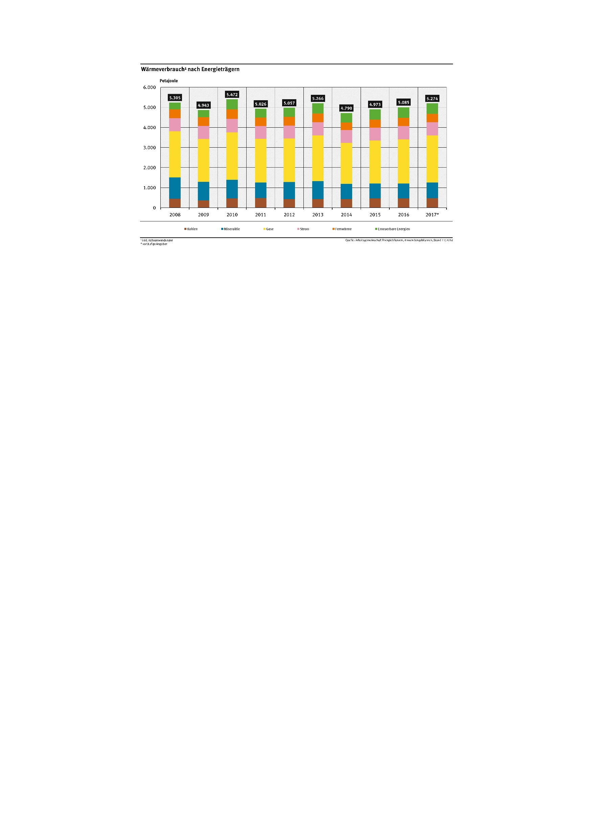
Wärme-/Kälteanteile (3)
Entwicklung nach Energieträgern
PJ (TWh)
1.474
1.373
1.520
1.396
1.405
1.463
1.331
1.381
1.413
1.465
Erneuerbare
Fernwärme
Strom
Gase
Mineralöle
Kohlen
Quelle: 1) UBA 2021
Fossile Energieträger stellen (noch) den größten Anteil!

Slide 7
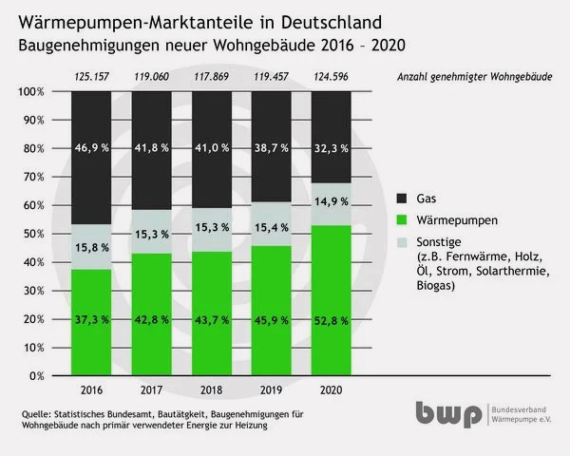
Wärmeerzeugung im Neubau
Anteile in Deutschland von 2016 bis 2020
Quelle: 3) bwp
Von Gas müssen wir uns schnellstens verabschieden - denn
mit dieser CO₂-schädlichen Investition schlagen wir uns noch 20 Jahre rum!

Slide 8




Wärmewende im Bestand (1), Überblick
Städtischer und ländlicher Bereich
heute
2040
städtischer
Bereich mit
Fernwärme
(KWK)
- Groß-WPPE
- Biomasse (Abfälle)
- MHKW
- Tiefe Geothermie
Fernwärmenetz beibehalten
und ausbauen
- notw. energetische Sanierung
- Wärmeerzeuger fossilfrei
austauschen (Wärmepumpe)
- PV + Akku ergänzen
- Contracting-/Mietmodelle
städtischer/
ländlicher
Bereich mit
eigenem Wärmeerzeuger (Zentralheizung:
Öl/Erdgas)
- Biomasse (Abfälle)
- Kalte Nahwärme
(WPPE)
Quelle: ISE e.V.
Im Bestand haben wir den größten Hebel bei der Energieeinsparung in der Hand!
Die Maßnahmen müssen beschleunigt angegangen werden!

Slide 9
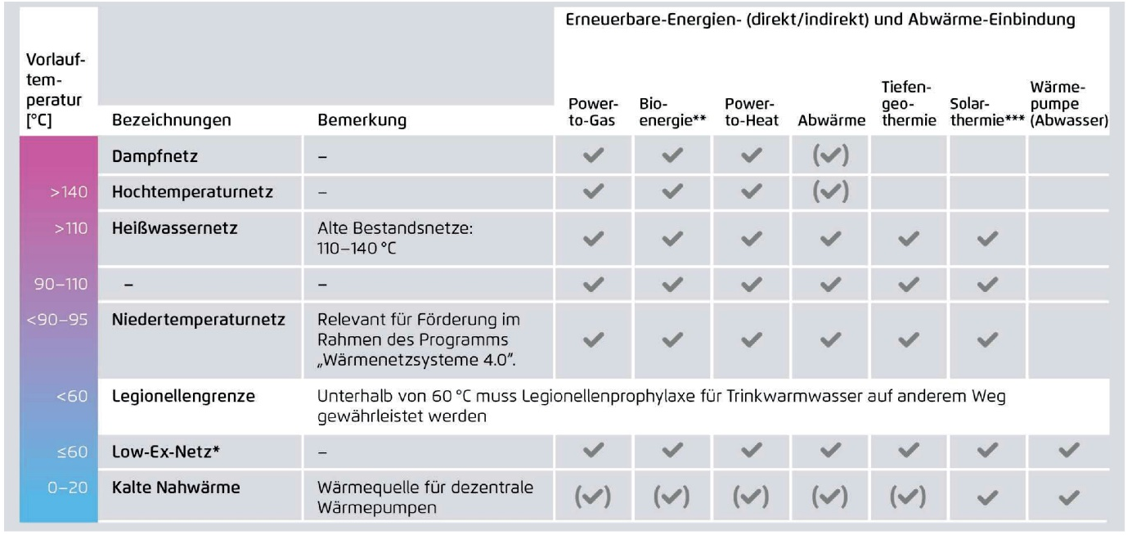
Wärmewende im Bestand (2)
Möglichkeiten der Einbindung von EE in bestehende Wärmenetze
* weiter gefasste Definition; ** für eine Differenzierung siehe ifeu et al., 2017; *** Temperatur im Sommerbetrieb ist ausschlaggebend
eigene Darstellung auf der Basis von Ifeu et al., 2017; TU München, 2018
Quelle: 4) Agora 2019
Der Umstieg von fossiler zu erneuerbarer Energie bei der Fernwärme muss auch einhergehen mit der Modernisierung der Fernwärmenetze!

Slide 10
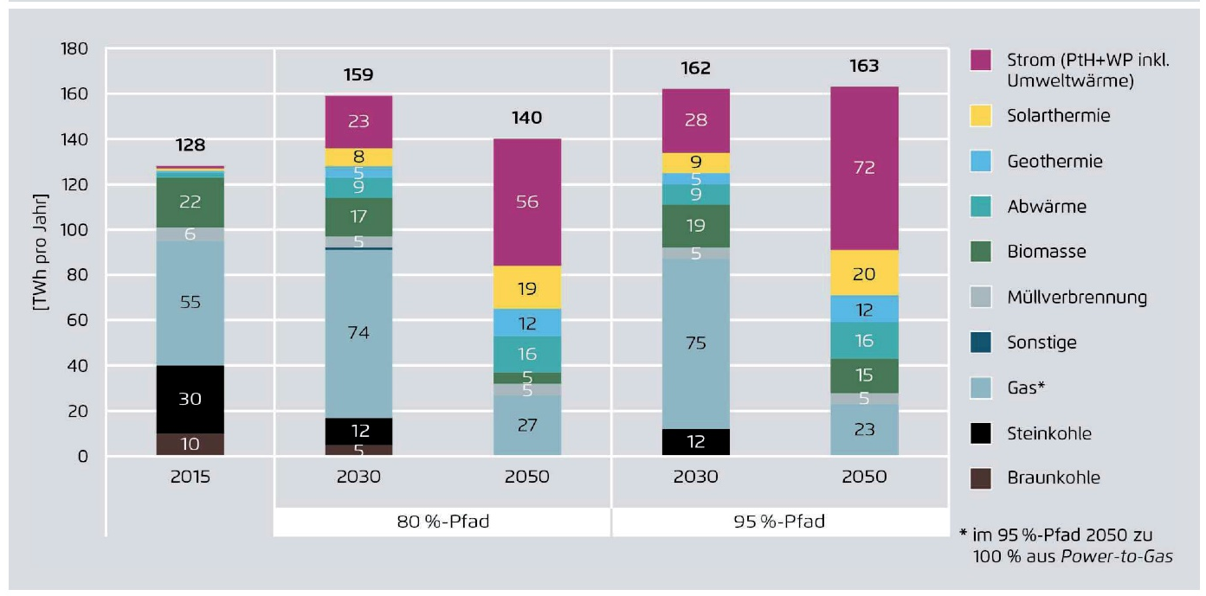
Wärmewende im Bestand (3)
Transformation der Wärmeerzeugung bei Wärmenetzen
Quelle: 4) Agora 2019
Die Möglichkeiten sind vielfältig, an der Wirtschaftlichkeit muss noch heftig gearbeitet werden!

Slide 11
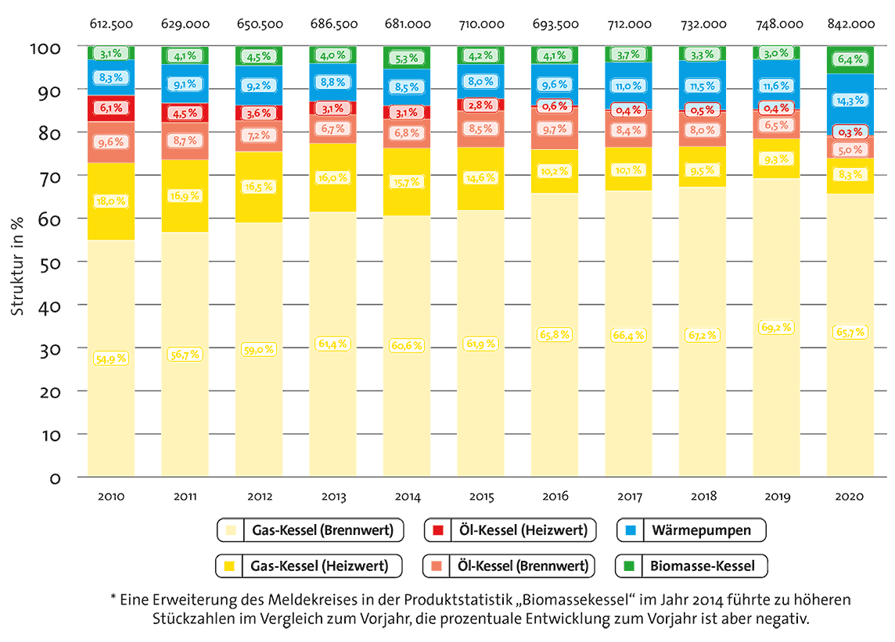
Wärmewende im Bestand (4)
Heizen in Deutschland von 2010 bis 2020
Wärmeerzeuger
Stück/a
Quelle: 5) Schornsteinfegerhandwerk 2020
Die fossilen Wärmeerzeuger müssen durch fossilfreie Wärmeerzeuger ersetzt werden!

Slide 12
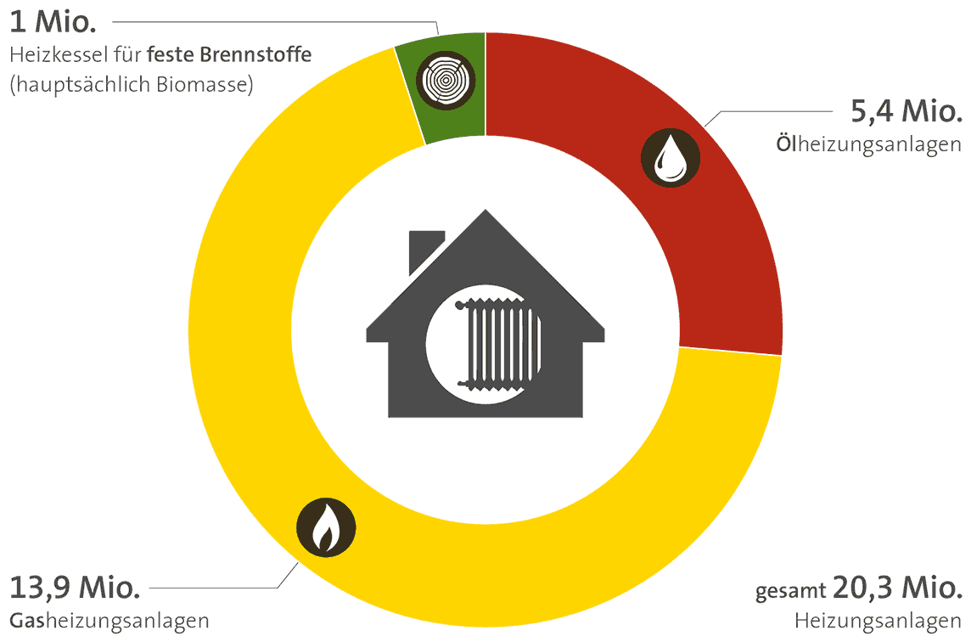
Wärmewende im Bestand (5)
Heizen in Deutschland 2020
26,6%
4,9%
Bemerkenswert dabei ist, dass von den 20,3 Mio. Heizungs-anlagen im Bestand ca. 70% der Öl- und 60% der Gasheizungen älter als 20 Jahre sind.
Zum Vergleich: Ab einem Alter von 15 Jahren gilt ein Heizkessel als energetisch ineffizient.
68,5%
(ohne Raumheizer,
Warmwasserheizer und
Wärmepumpenanlagen)
Quelle: 5) Schornsteinfegerhandwerk 2020
Die Zahlen zeigen, wie groß das mögliche CO₂-Einsparpotenzial und der Sanierungsbedarf ist.
Wenn also die Wärmeerzeugung an Altersschwäche leidet, stellt sich die Frage: Mit welchem System soll man sie erneuern?
Für ISE e.V. liegt die Antwort auf der Hand: Wärmeerzeugung muss fossilfrei sein!

Slide 13
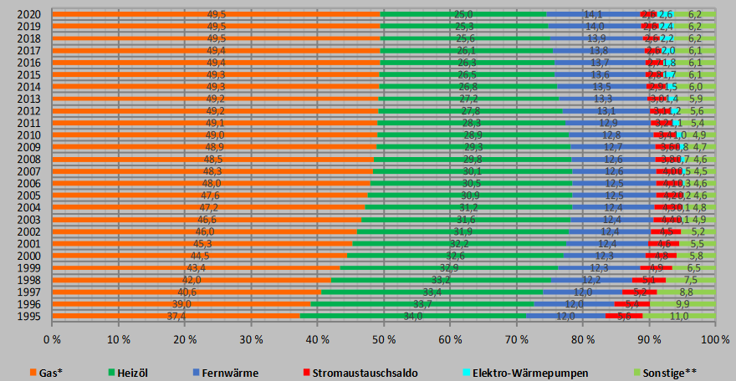
Wärmewende im Bestand (6)
Beheizungsstruktur des Wohnungsbestandes
Quelle: 6) AGEB
Die Zahlen zeigen, wie groß das mögliche CO₂-Einsparpotenzial und der Sanierungsbedarf ist.
Die fossilen Brennstoffe haben nur leicht abgenommen!

Slide 14
Wärmeversorgung mit eigenem Wärmeerzeuger (1)
Vorbemerkungen
Mit 83,3 % des Wohnungsbestandes hat die Wärmeversorgung mit eigenem Wärmeerzeuger den größten Anteil bei der Beheizungsstruktur in D (siehe Wärmewende im Bestand (6)).
Die Wärmeversorgung mit eigenem Wärmeerzeuger (im Ein- und Mehrfamilienhaus) ist in Dörfern, Kleinstädten und Randgebieten von urbanen Siedlungsräumen am stärksten vertreten.
→ Aus den beiden genannten Gründen legt das Kapitel „Wärmewende“ einen
Schwerpunkt auf diese Beheizungsart.
Es reicht nicht aus, sich im Ein- und Mehrfamilienhaus mit der Wärme alleine zu beschäftigen! Wir müssen die Energie als Ganzes in den Blick nehmen. Deshalb wird in einem eigenen Abschnitt die „Sektorkopplung beim Verbraucher: ProSumer“, in den Fokus genommen!
Quelle: ISE e.V

Slide 15




Wärmeversorgung mit eigenem Wärmeerzeuger (2) Heizungssystem (1)
Wassergeführt: Komponenten und Funktionsprinzip
Warmwasserbereitung
Wärmeerzeugung
Wärmeabgabe
Flächenheizung
(Boden, Decke, Wand)
Heizkörper
bisher: Fossile
- Gasheizung
- Ölheizung
< 75°C
zukünftig: Erneuerbare
- vorrangig Wärmepumpe
< 55°C
< 40°C
Warmwasserspeicher
M
M
wW
55°C
Wärme-
Erzeuger
inkl.
Speicher
kW
Wärmeverteilung
Quelle: ISE e.V
Die fossilen Wärmeerzeuger werden durch Erneuerbare (Wärmepumpe) ersetzt!

Slide 16
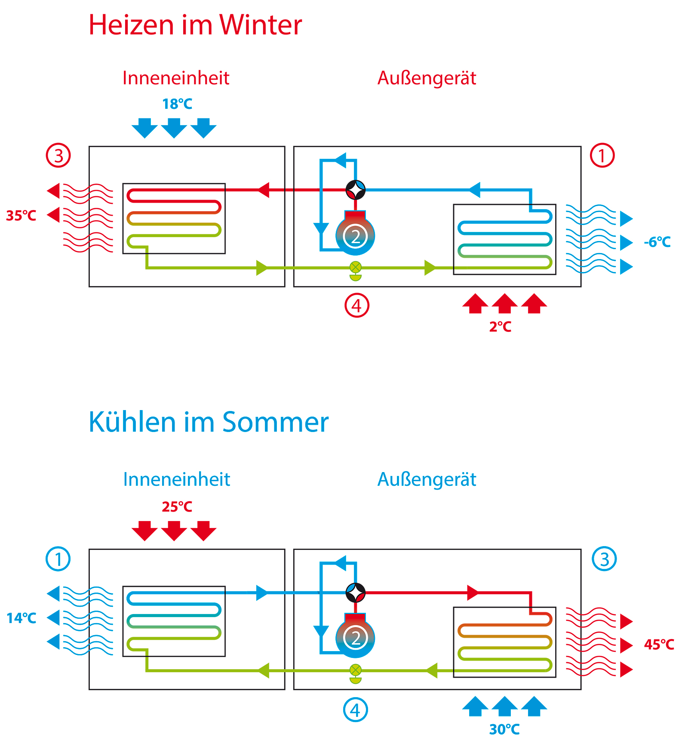
Wärmeversorgung mit eigenem Wärmeerzeuger (2) Heizungssystem (2)
Luftgeführt: Komponenten und Funktionsprinzip
1 Verdampfer
2 Verdichter
3 Verflüssiger
4 Expansionsventil
Quelle: Daikin
Im Winter: Heizung; im Sommer Kühlung!

Slide 17

Wärmeversorgung mit eigenem Wärmeerzeuger (3), Maßnahmen (1)
Sanierungsfahrplan beim Ein- und Mehrfamilienhaus
In fünf Schritten mit Plan zur Klimaneutralität:
Ein Sanierungsfahrplan hilft bei der Entwicklung einer Sanierungsstrategie, die Kosten spart und Klima schont.
Quelle: 7) Heinrich-Böll-Stiftung 2021
„Wir bauen heute an der Klimabilanz der Enkel“!

Slide 18

Wärmeversorgung mit eigenem Wärmeerzeuger (3), Maßnahmen (2)
Wärmedämmung im Ein- und Mehrfamilienhaus (1): Allgemeines
Wärmedämmung ist ein wichtiger Beitrag für die Wärmewende, um die notwendigen Einsparungen zu realisieren (EU-Richtlinie 2012 und 2018).
8)
9)
Neubau: Durch das Gebäude-Energie-Gesetz (GEG) sind die gesetzlichen Vorgaben für die Wärmewende im Neubau geschaffen worden.
Bestand: Hier ist das größte Potenzial für die Umsetzung der Wärmewende zu finden. Deshalb müssen Anreize geschaffen werden, um die Sanierungsquote deutlich von 0,5%/a auf mindestens 3%/a bis zum Jahr 2030 zu erhöhen.
Förderung: Die aktuellen Förderungen können bei der Verbraucherzentrale RLP unter „Energie&Bauen“ angefragt werden.
Quelle: x) Quellenliste
Verordnungen zur Wärmedämmung gibt es genug!

Slide 19
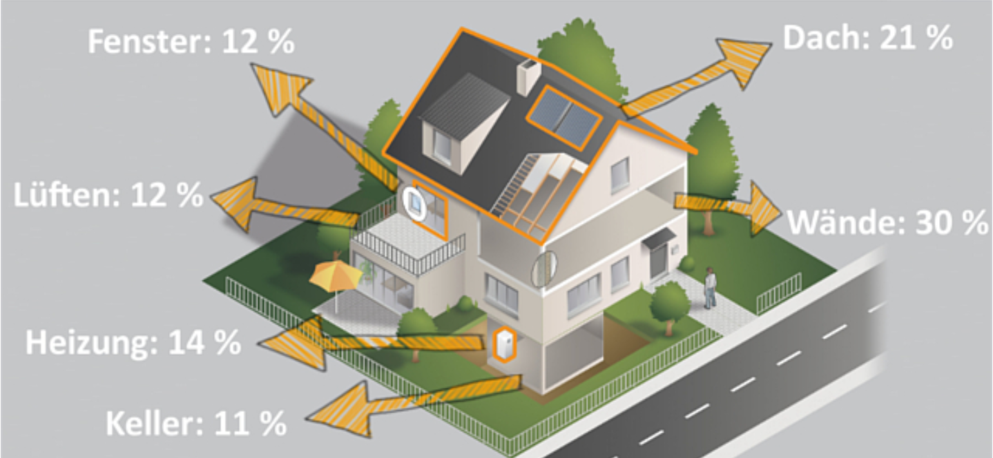
Wärmeversorgung mit eigenem Wärmeerzeuger (3), Maßnahmen (2)
Wärmedämmung im Ein- und Mehrfamilienhaus (2): Verluste
*)
*) Anteile an den Gesamtverlusten
Quelle: energieheld
Gute Wärmedämmung verhindert unnötige Wärmeerzeugung!

Slide 20
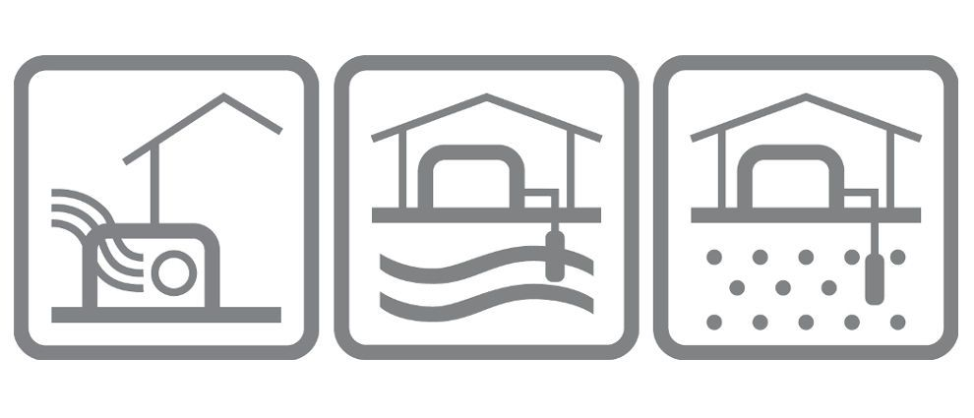

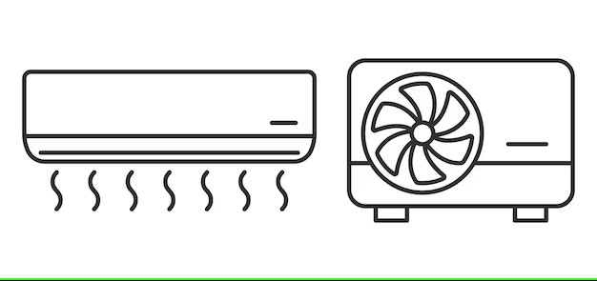
Wärmeversorgung mit eigenem Wärmeerzeuger (3), Maßnahmen (3)
Wärmeerzeugung im Ein- und Mehrfamilienhaus
Die Wärmeerzeugung muss fossilfrei sein. Die Wärmeerzeugung mit einer Wärmepumpe hat in der gesamten Wirkungskette von der EE-Erzeugung bis hin zur Anwendung im Haus die höchste Effizienz!
Fünf Varianten stehen zur Wahl:
Luft-
Wasser
Wasser-
Wasser
Erdsonde-
Wasser
PVT-
Wasser
Luft-
Luft
Neubau: Hier sollte die Wärmepumpe die Regel sein. Wärmeerzeuger mit Öl oder Gas sollen auf keinen Fall zum Einsatz kommen!
Bestand: Langzeitstudien von Fraunhofer ISE zeigen, dass die Wärmepumpe auch im Bestand in der Regel die richtige Lösung ist. Quelle: Fraunhofer ISE, Dr.-Ing. Marek Miara
Einsparpotenziale: Die Stromkosten für die Wärmepumpe können gesenkt werden, wenn
- die Wärmepumpe möglichst von der hauseigenen PV-Anlage versorgt wird
- ein stundenvariabler Stromtarif zum Einsatz kommt (tibber)
- die Wärmepumpe netzdienlich beteiligt wird:→ Wärmepumpentarif (Power to Heat)
Ausblick: Bei der Wärmepumpe muss eine Kostendegression durch Massenproduktion angestoßen werden, wie dies in der PV-Technik erfolgreich geschehen ist. Wobei die Fertigung, anders als bei PV (China), in D und der EU hochgezogen werden muss!
SWR 19.03.2024: Der Wärmepumpen-Check - Wie gut sind sie in der Praxis?
Die Wärmepumpe ist das Mittel der Wahl für den ProSumer!

Slide 21
Wärmeversorgung mit eigenem Wärmeerzeuger (3), Maßnahmen (4)
Weiterbildung/Rekrutierung von Energieberatern/Handwerkern
Um die Mammut-Aufgabe bei der Umsetzung der Wärmewende zu meistern, sind sehr große Anstrengungen beim Fachpersonal erforderlich:
Alle Energieberater und Handwerker im EE-Bereich müssen ständig auf den neuesten Stand
der EE-Technik ausgebildet werden. Dabei ist darauf zu achten, dass bei Neuanlagen und grundlegenden Sanierungen keine fossilen Energieträger mehr empfohlen werden!
Der Personalbestand der Energieberater und Handwerker für EE-Komponenten muss kräftig
aufgestockt werden. Hierzu muss ein gemeinsames Weiterbildungs- und Rekrutierungsprogramm der Bundesagentur für Arbeit mit den Energieagenturen, den Verbraucherzentralen und den Handwerkskammern entwickelt werden!
Ohne ausreichendes, ausgebildetes Fachpersonal ist die Energiewende nicht zu schaffen!

Slide 22
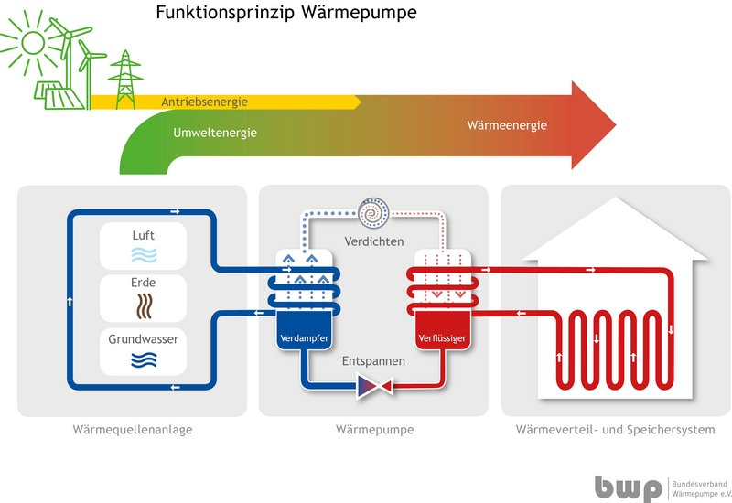
Wärmeversorgung mit eigenem Wärmeerzeuger (4), Wärmepumpen (1)
Funktionsprinzip
(Jahres-)Arbeitszahl (JAZ) =
Wärmeenergie (kWh)
Antriebsenergie (kWh)
!
JAZ: > 3,5
Monoblock- oder Split-WPPE
!
Vorlauftemperatur <=55°C
Kältemittel: z.B. R290 (Propan)
Video: Funktionsprinzip Wärmepumpe
Quelle: bwp
Die Wärmepumpe ist ein Segen der Physik, im Neubau UND im Bestand!
Sie nutzt den physikalischen Effekt des Aggregatzustandswechsels aus.

Slide 23
Wärmeversorgung mit eigenem Wärmeerzeuger (4), Wärmepumpe (2)
Kenngrößen (1): Leistungszahl (COP)
Leistungszahl ε
(DIN EN 14511
früher DIN EN 255)
COP
(Coefficient Of Performance)
Mit dem COP-Wert wird die momentane Leistungsfähigkeit einer Wärmepumpe beschrieben, die im Labor mit festgelegten Parametern gemessen wird.
Hiermit können Wärmepumpen leistungsmäßig miteinander verglichen werden.
abgegebene Wärmeleistung (kW)
COP =
zugeführte elektrische Leistung (kW)
COP-Testparameter: Q x / H y
Temperatur (°C)
Wärmeabgabe: A = Air (Luft), W= Water (Wasser)
Temperatur (°C)
Wärmequelle: A=Air (Luft), B=Brine (Sole),
W= Water (Wasser)
Beispiel: COP (A2/W35) = 4,4 bedeutet:
mit 1 kW Strom erzeugt die WPPE 4,4 kW Wärme
bei 2 °C Außentemperatur und 35 °C Vorlauftemperatur
SCOP: Seasonal COP
(DIN EN 14825)
Basiert auf im Labor gemessenen COP-Werten (und Heizleistungen), in der Regel im Teillastbereich gefahren, bei mehreren Prüfpunkten mit unterschiedlichen Wasser- und Lufttemperaturen.
Die Leistungszahl ε bzw. der COP dient der Vergleichbarkeit von Wärmepumpen.

Slide 24
Wärmeversorgung mit eigenem Wärmeerzeuger (4), Wärmepumpe (2)
Kenngrößen (2): Jahresarbeitszahl (JAZ) (1), Berechnung
Jahresarbeitszahl β
JAZ
(VDI 4650)
Mit der Jahresarbeitszahl wird die gesamte Energiebilanz des Wärmeerzeugers mit abgegebener Wärmeenergie und zugeführter elektr. Energie über einen Jahreszeitraum gemessen.
Die Jahresarbeitszahl kann somit auch als Anlagennutzungsgrad verstanden werden.
Q (abgegebene Wärmeenergie/a in kWh)
JAZ =
E_{el} (eingesetzte elektrische Energie/a in kWh) *)
*) Bilanzgrenze Wärmeerzeuger
inkl. Elektronik
siehe nächste Seite
SJAZ: System-Jahresarbeitszahl
Die System-Jahresarbeitszahl enthält neben den JAZ-Werten auch noch weitere Verlustquellen wie Heizungspuffer- und Warmwasserspeicher und Ladepumpen. Die SJAZ bilanziert also die Nutzenergien des Wärmepumpensystems.
Die Jahresarbeitszahl eignet sich bestens zur energetischen Bewertung der Gesamtanlage!

Slide 25

Wärmeversorgung mit eigenem Wärmeerzeuger (4), Wärmepumpe (2)
Kenngrößen (2): Jahresarbeitszahl (JAZ) (2), Bilanzgrenze VDI 4650
Warmwasserbereitung
Wärmeerzeugung
Wärmeabgabe
Flächenheizung
(Boden, Decke, Wand)
Wärmepumpenanlage
(Bilanzgrenze)
Heizkörper
JAZ=
Q
E_{el}
< 55°C
E_{el}
< 40°C
Wärmequelle
(Bsp.:Erdsonde)
Warmwasserspeicher
M
M
wW
Wärme-
Pumpe
(Kompressor,
Elektronik)
E_{el}
Q_{W}
Q_{H}
Puffer-
speicher
55°C
kW
Heizstab
E_{el}
Wärmeverteilung
Quelle: VDI 4650
Die JAZ bezieht sich auf die zugeführte elektrische Energie innerhalb der Bilanzgrenze !

Slide 26
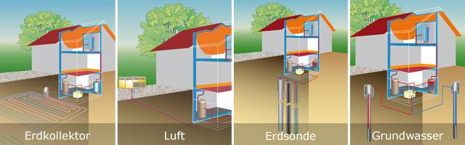
Wärmeversorgung mit eigenem Wärmeerzeuger (4), Wärmepumpe (3)
Wärmequellenanlagen (1) Übersicht
- Investition
- JAZ
Oberflächennahe Geothermie (< 400 m)
Quelle: Bundesverband Geothermie
Wärmeenergie wird aus verschieden Quellen der Umwelt genutzt!
Notes:
Die Energiewende hat mehrere Dimensionen:
- ökologische
- klimatische
- wirtschaftliche
Sicherheitstechnische
Wir kaufen die fossilen Energieträger aus Staaten, die es mit den Menschenrechten nicht so ernst nehmen. Saudi-Arabien z.B. kauft mit den Öl-Dollars Waffen (auch von uns) um diese dann bei ihren Konflikten einzusetzen. Mit all den Folgen, die wir täglich im Fernsehen beobachten können.
Wollen wir das?

Slide 27
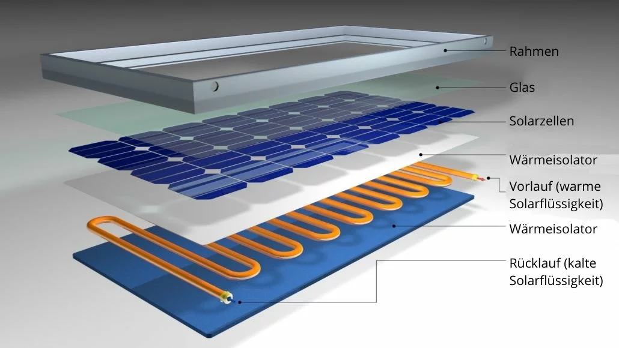
Wärmeversorgung mit eigenem Wärmeerzeuger (4), Wärmepumpe (3)
Wärmequellenanlagen (2), PVT-Kollektor (1), Teilkomponenten
PVT-Kollektor: PV und Solarthermie in einem Gehäuse
PV und Solarthermie sind in einem Gehäuse untergebracht!

Slide 28
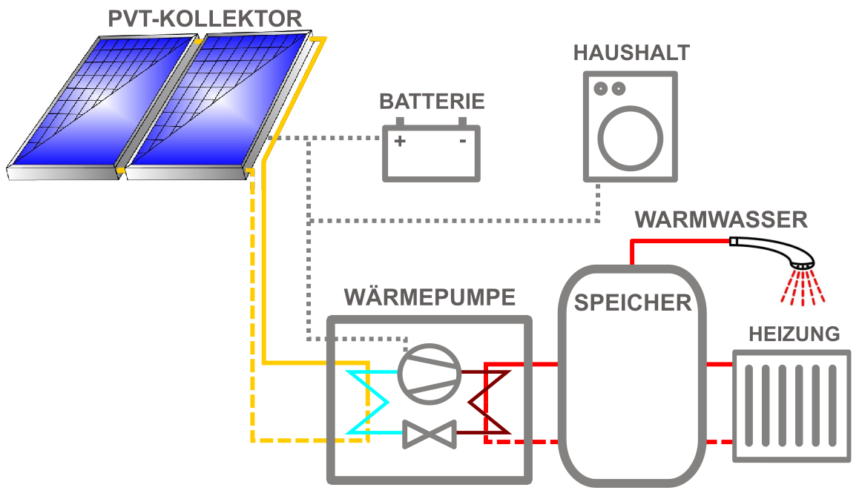
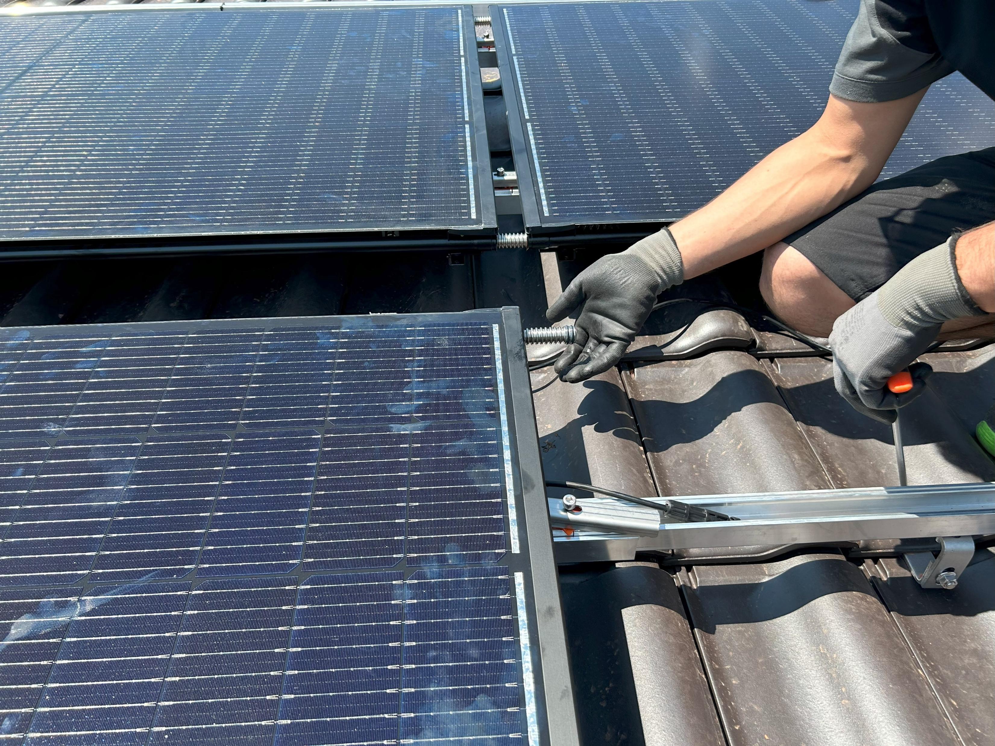
Wärmeversorgung mit eigenem Wärmeerzeuger (4), Wärmepumpe (3)
Wärmequellenanlagen (2), PVT-Kollektor (2), Komponenten/Funktionsprinzip
Die Dachfläche wird doppelt genutzt!
Notes:
Die Energiewende hat mehrere Dimensionen:
- ökologische
- klimatische
- wirtschaftliche
Sicherheitstechnische
Wir kaufen die fossilen Energieträger aus Staaten, die es mit den Menschenrechten nicht so ernst nehmen. Saudi-Arabien z.B. kauft mit den Öl-Dollars Waffen (auch von uns) um diese dann bei ihren Konflikten einzusetzen. Mit all den Folgen, die wir täglich im Fernsehen beobachten können.
Wollen wir das?

Slide 29
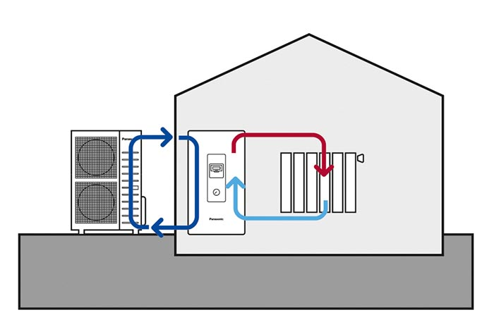
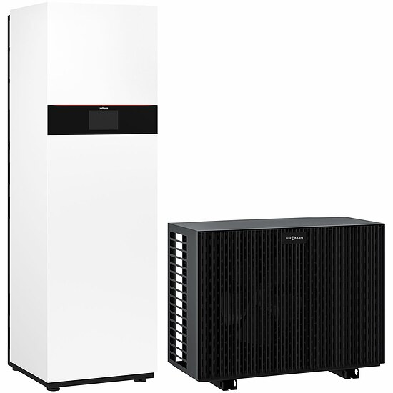
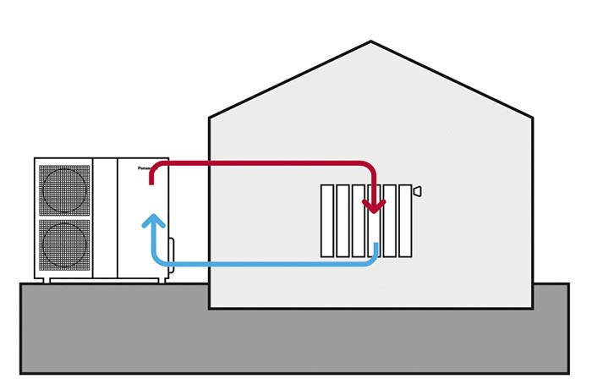
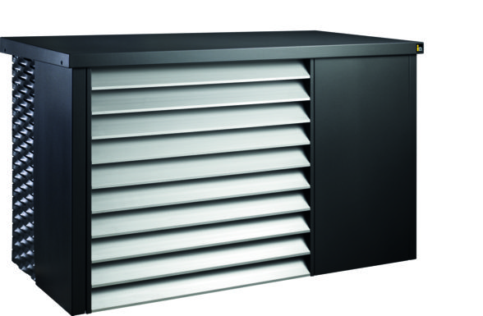
Wärmeversorgung mit eigenem Wärmeerzeuger (4), Wärmepumpen (4)
Bauarten (1): Split- und Monoblock-Wärmepumpen, Luft-Wasser
Außenteil
Split-WPPE
Viessmann
Monoblock
Getrennte Teile: das Kältemittel
verbindet die beiden Split-Teile
Innenteil
Monoblock-WPPE
iDM
Alle Teile befinden sich in einem Gehäuse.
Heizwasser kommt direkt ins Haus
Die Monoblock-Bauart ist auf dem Vormarsch!

Slide 30
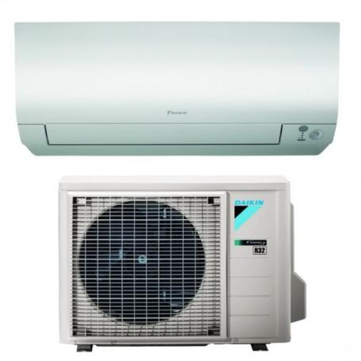
Wärmeversorgung mit eigenem Wärmeerzeuger (4), Wärmepumpen (4)
Bauarten (2): Klima-Split-Heizung (1), Geräte
Inneneinheit
Außengerät
Video: Günstige Alternative zu Gas / Öl –
Cool & smart heizen mit der Klimaanlage
(Luft-Luft-Wärmepumpe)
Quelle: Daikin
Für kleinere Wohneinheiten bestens geeignet!

Slide 31
Wärmeversorgung mit eigenem Wärmeerzeuger (4), Wärmepumpen (4)
Bauarten (2): Klima-Split-Heizung (2), Funktionsprinzip
Kühlen im Sommer
1 Verdampfer
2 Verdichter
3 Verflüssiger
4 Expansionsventil
Heizen
im Winter
Quelle: Daikin
Eine Investition, die im Sommer und Winter funktioniert!

Slide 32
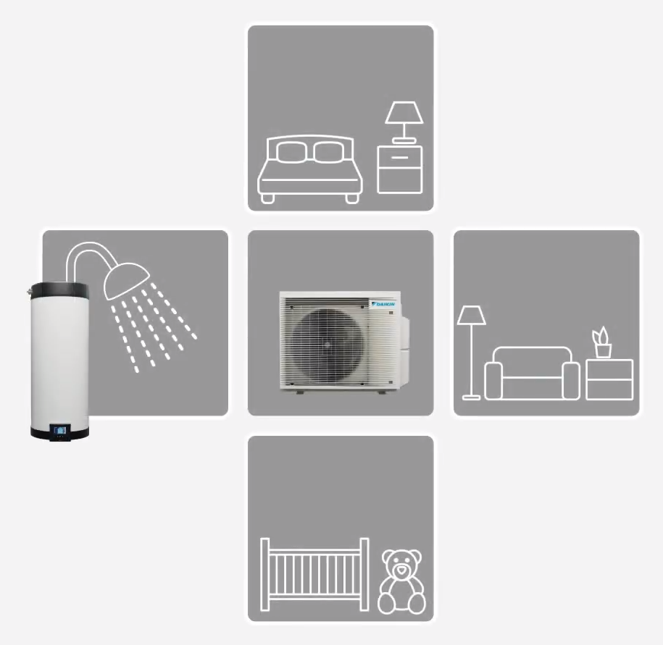
Wärmeversorgung mit eigenem Wärmeerzeuger (4), Wärmepumpen (4)
Bauarten (2): Klima-Split-Heizung (3), Multifunktionsanlage (1), Konzept
- Heizen im Winter
- Kühlen im Sommer
Warmwasser-
bereitung
Quelle: Daikin
Eine ideale Lösung als Ersatz für die Gas-Etagenheizung in Mehrfamilienhäusern!

Slide 33
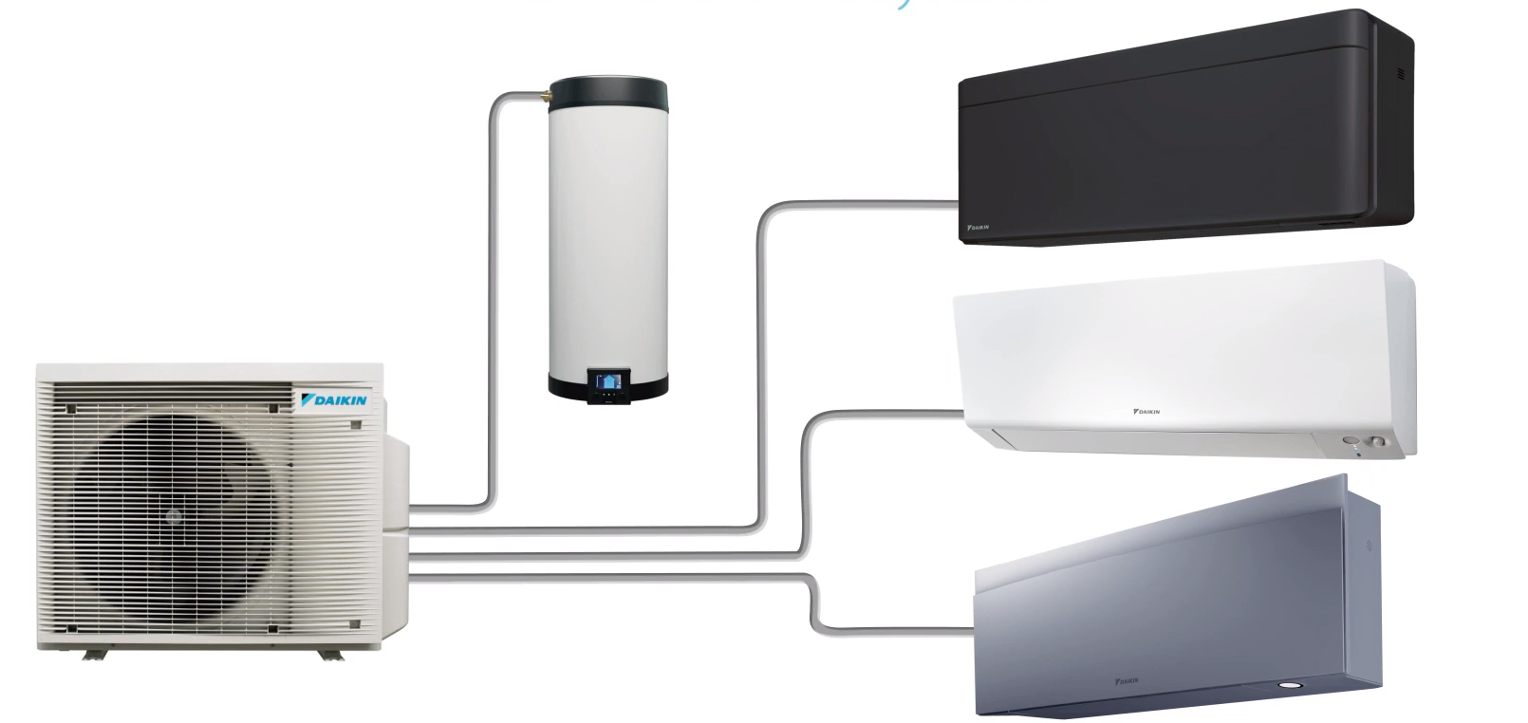
Wärmeversorgung mit eigenem Wärmeerzeuger (4), Wärmepumpen (4)
Bauarten (2): Klima-Split-Heizung (3), Multifunktionsanlage (2), Geräte
Quelle: Daikin
Eine erschwingliche Komplettlösung für Etagenheizung!

Slide 34
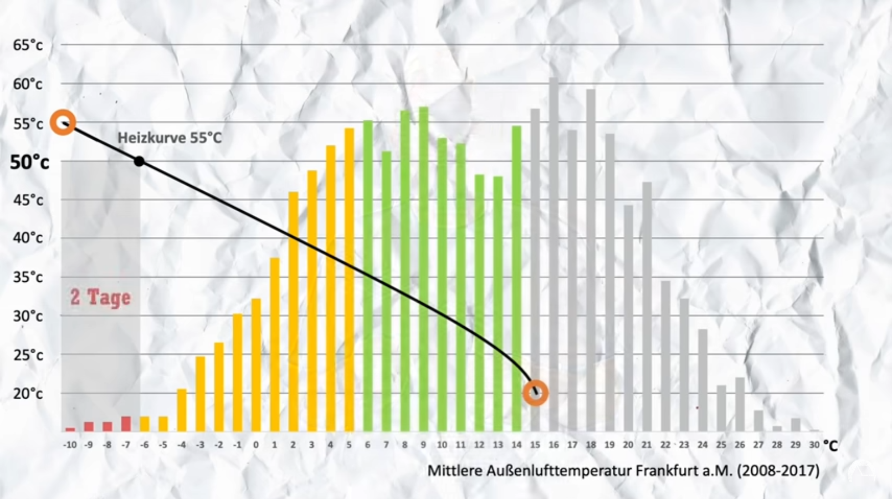
Wärmeversorgung mit eigenem Wärmeerzeuger (4), Wärmepumpe (5)
Auslegung einer Wärmepumpe im Altbau
Vorlauf
Häufigkeit
5%
Auslegungstemperatur
4%
3%
2%
1%
Energiesparkommissar: Wärmepumpen im Altbau II
ein Handlungsleitfaden vom Energiesparkommissar
Voraussetzung für die Dimensionierung der Wärmepumpe:
Bei der Auslegungstemperatur (z.B. -10 °C) sollte die Vorlauftemperatur ≤55°C sein
Heizlastberechnung und Heizkörperleistung der Räume liegen vor
Die Wärmepumpe hat nur an ganz wenigen Tagen Stress (hier statistisch nur 2 Tage)
Erfolgsgarantie: Richtig dimensionierte Heizkörper und Auslegung der Wärmepumpe

Slide 35
Wärmeversorgung mit eigenem Wärmeerzeuger (4), Wärmepumpen (6)
Beispiele (1)
Tausch des Wärmeerzeugers im alten Bestand (09/2020)
Objekt: Energetisch teilsanierter Altbau mit Anbau, Baujahr 1883. Beheizte Fläche: ca. 210 m²
Wärmeverteilung: Zweirohrheizleitungssystem mit Röhrenheizkörper
Wärmeerzeugung alt: Gasbrennwertgerät, Bauj. 1996
Wärmeerzeugung neu: Luft-Wasser-Wärmepumpe (iDM AERO SLM 6 - 17 kW) VL/RL: 55°C /48°C
Jahresarbeitszahl (JAZ) gemessen: 4,4 (in der Heizperiode 2020-2021)
BaFa-Förderung: 35%
Dachgaube Zuluftseite
WPPE: „Außeneinheit“
Dachgaube Abluftseite
WPPE: „Inneneinheit“
Quelle: M. Müller
Mit einer Jahresarbeitszahl von 4,4 ist diese Anlage beispielgebend für den Bestand!

Slide 36
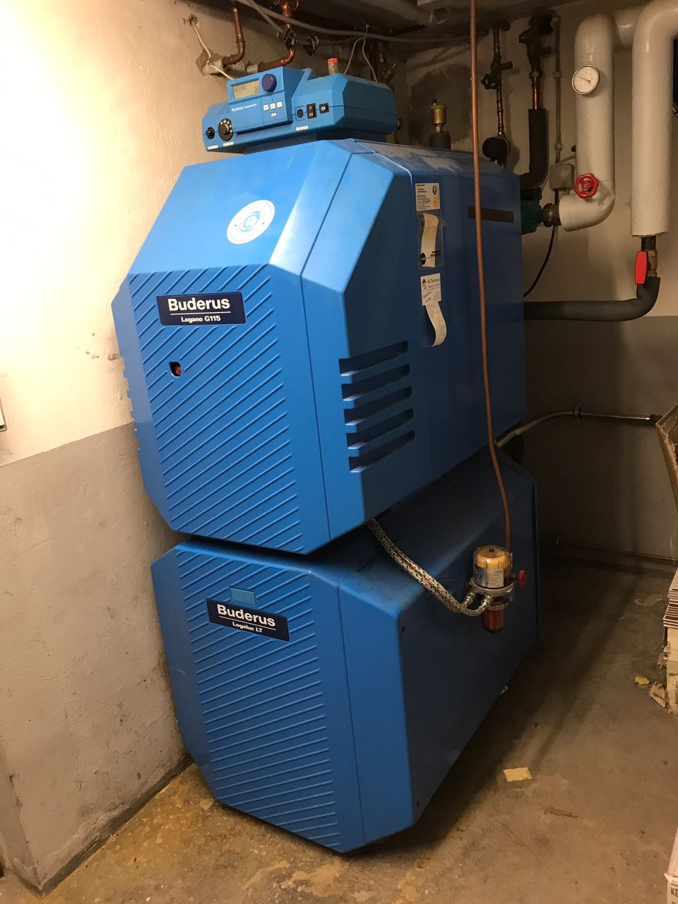
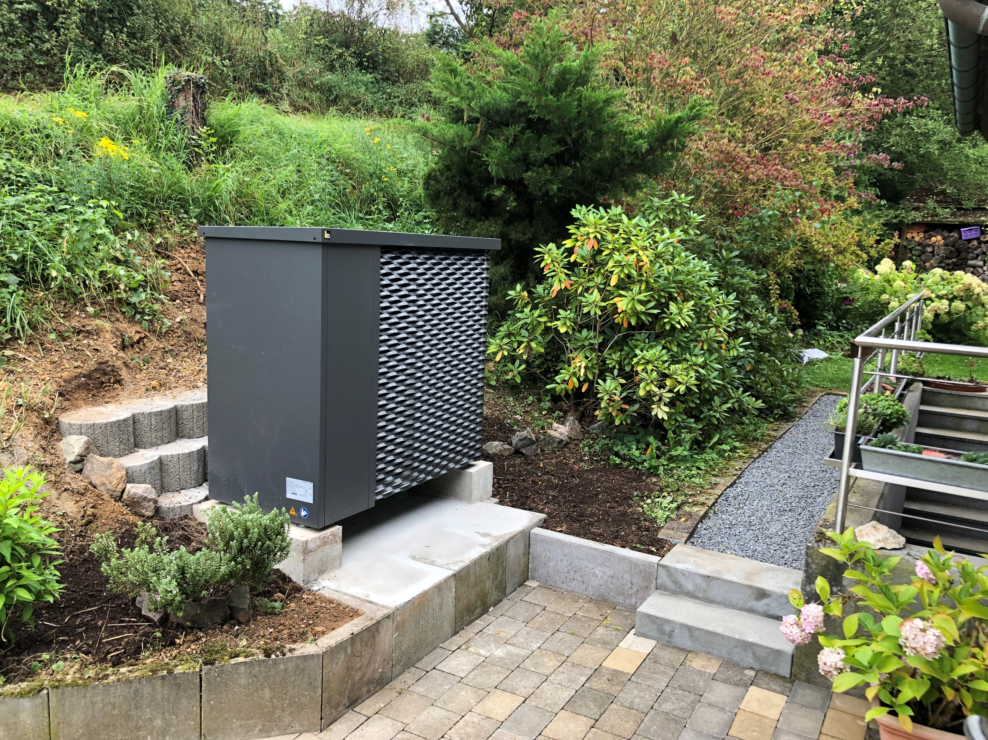
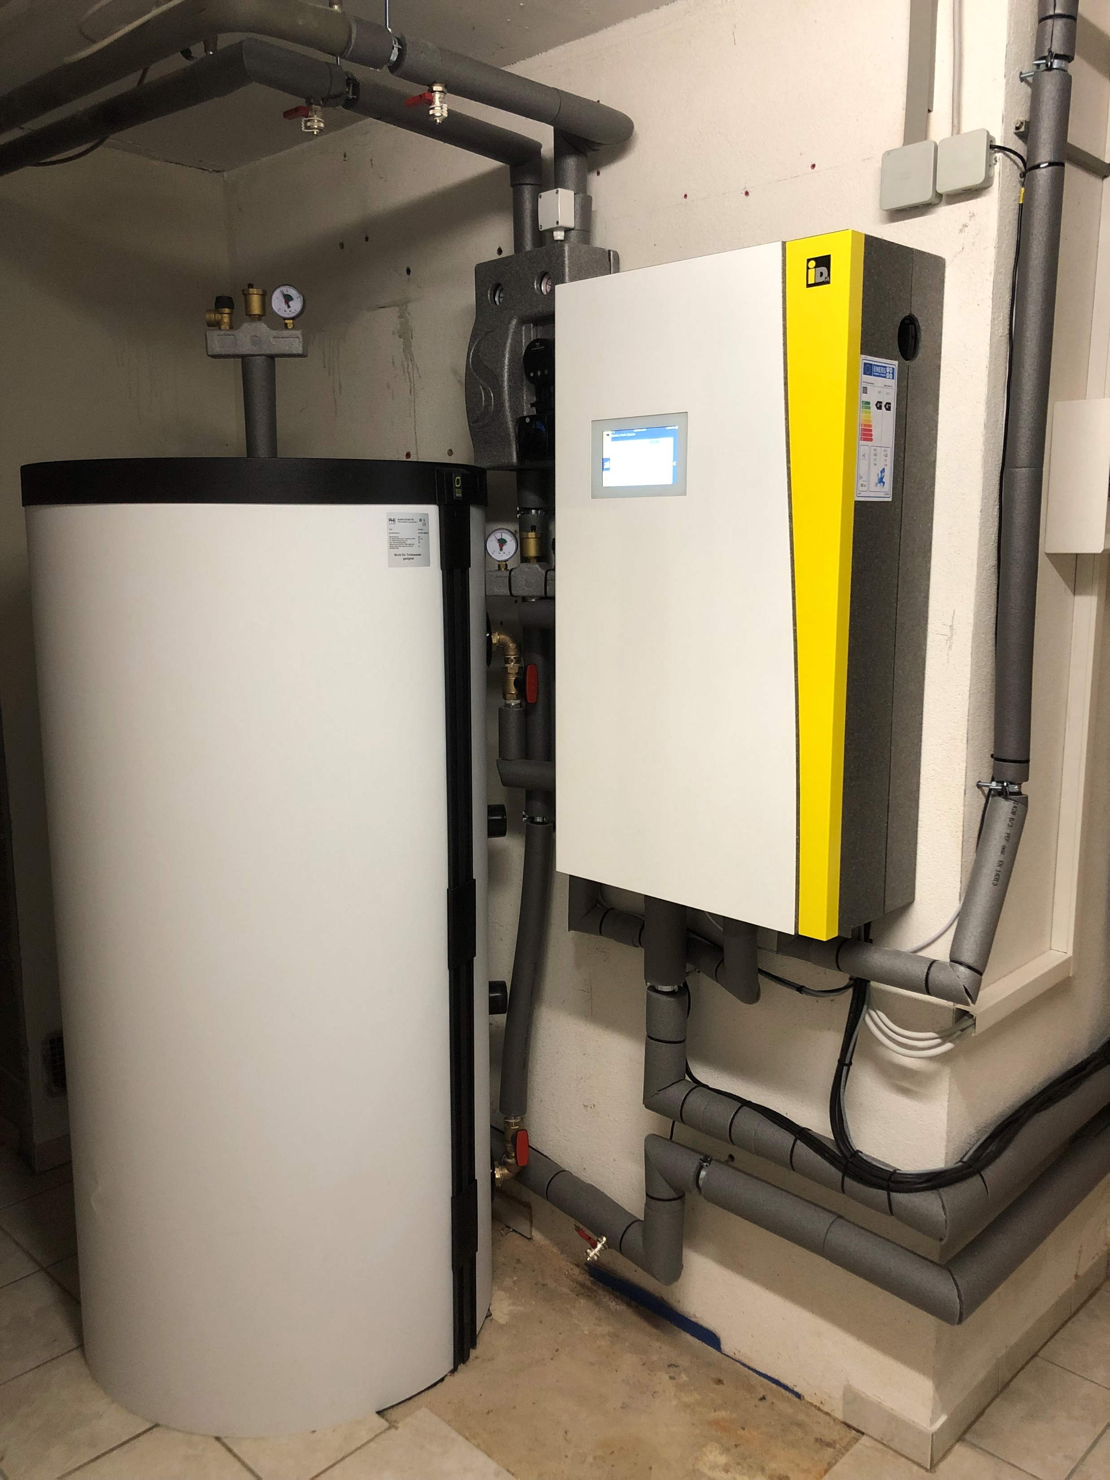
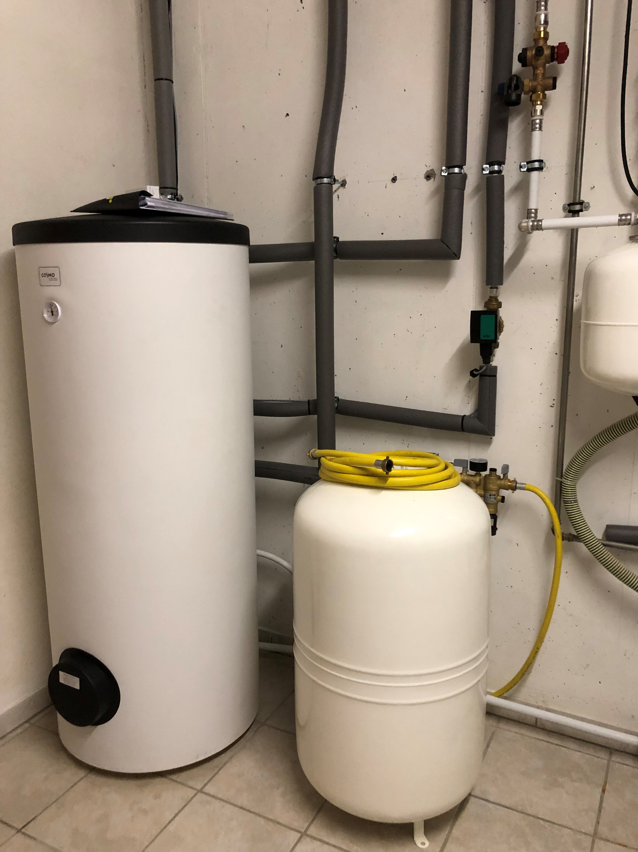
Wärmeversorgung mit eigenem Wärmeerzeuger (4), Wärmepumpen (6)
Beispiele (2)
Tausch des Wärmeerzeugers im jüngeren Bestand (09/2021)
Objekt: Einfamilienhaus mit Einliegerwohnung Baujahr 2000. Beheizte Fläche: ca. 250 m²
Wärmeverteilung: Zweirohrheizleitungssystem mit Flächenheizkörpern
Wärmeerzeugung alt: Ölheizung, Bauj. 2000
Wärmeerzeugung neu: Luft-Wasser-Wärmepumpe (iDM AERO ALM 6 - 15 kW) VL/RL: 55°C /48°C
Jahresarbeitszahl (JAZ) gemessen: 4,2
BaFa-Förderung: 45%
Ölkessel mit WW-Speicher
WPPE
Pufferspeicher Heizung
mit Hydraulik-Modul
WW-Speicher
Quelle: W. Thiel
Auch dieses Beispiel kann sich sehen lassen!

Slide 37
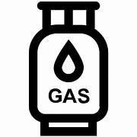

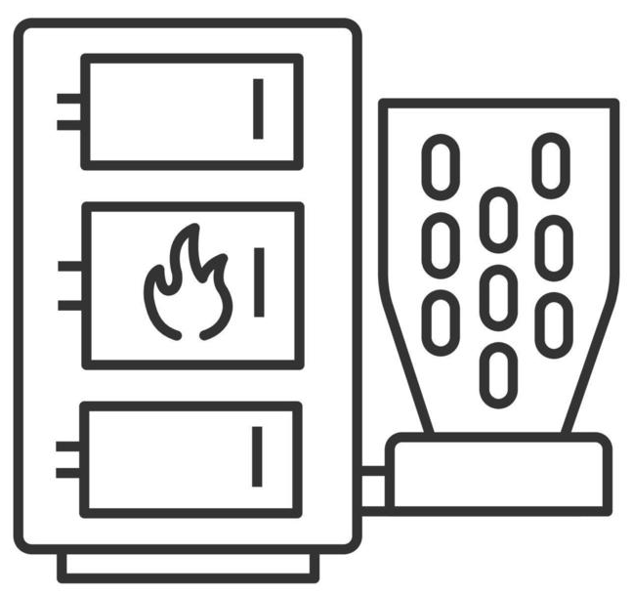
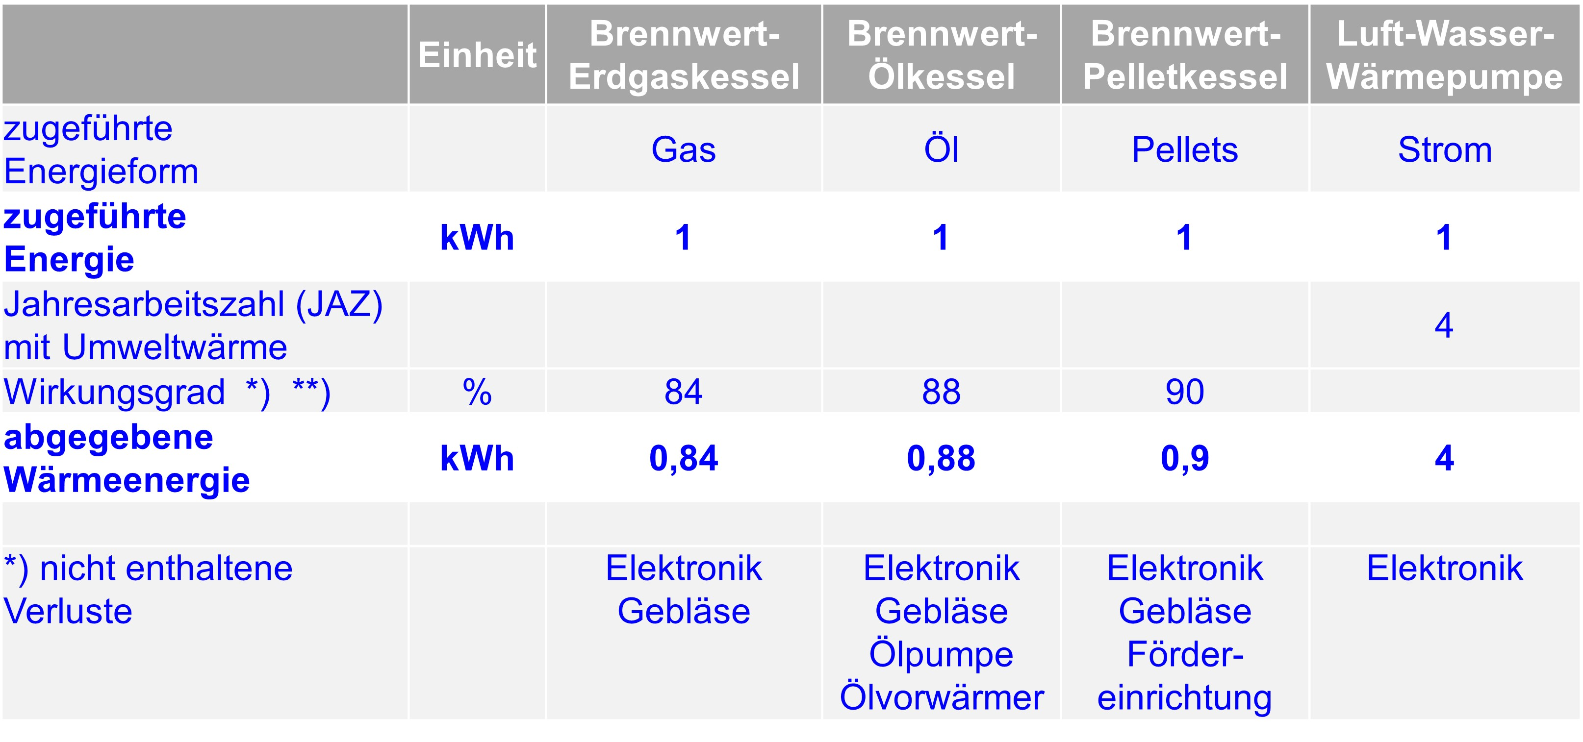
Wärmewende mit eigenem Wärmeerzeuger (5)
Energiebilanz-Vergleich: Gas-, Öl- und Pelletkessel mit Wärmepumpe
Wärmeerzeuger
Energiekosten
26.06.2025
(ct/kWh)
9
10
6
20
Wärmekosten
26.06.2025
(ct/kWh)
10,3
11,4
6,7
5,0
**) Quelle: IKZ-Praxus
Nur die Wärmepumpe nutzt kostenlose Umweltwärme und ist damit energetisch unschlagbar!
Notes:
Der durchschnittliche Pellets Heizwert beträgt 4,8 kWh/kg
Tagespreis 17.04.2024: 262,68€/100kg = 2,63€/kg
= 2,63*4,8= 12,6
Quelle: HeizPellet24

Slide 38
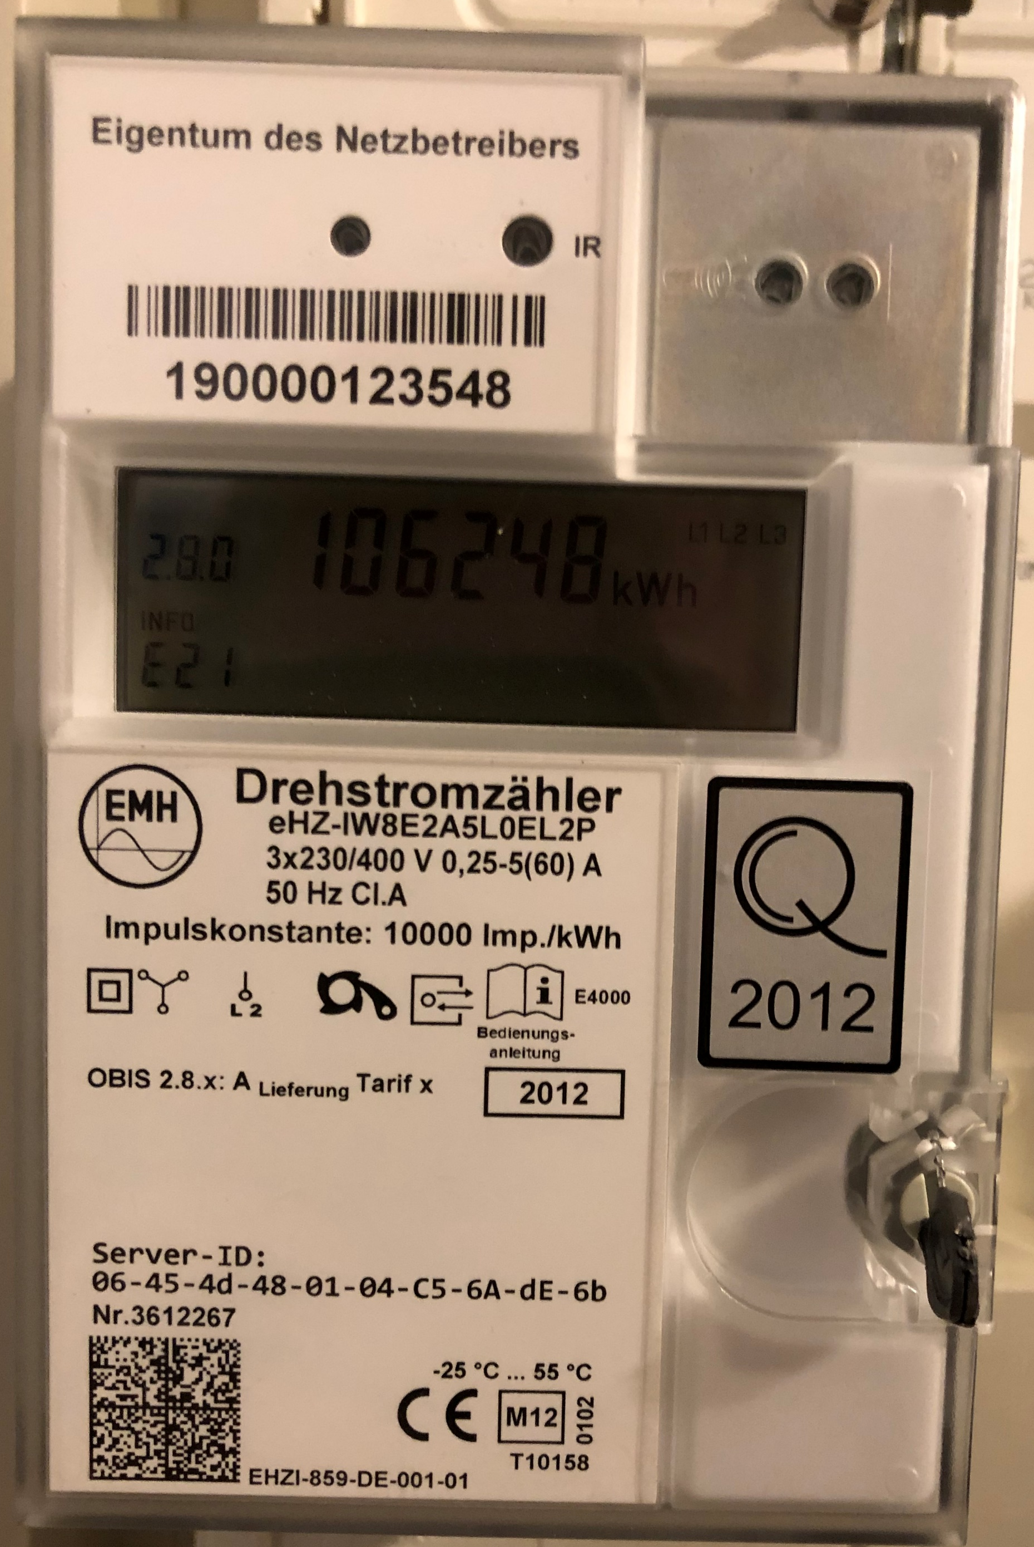
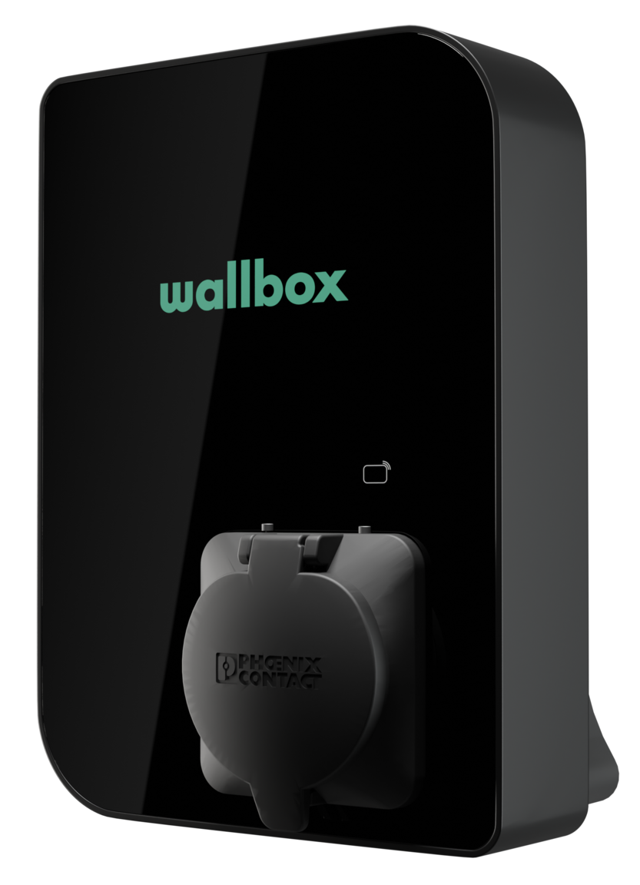
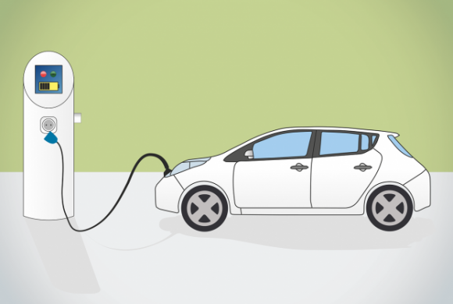

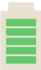
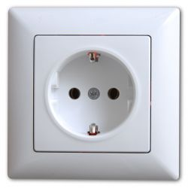
„ProSumer“ (1) im Ein-/ Mehrfamilienhaus un d öffentl. Gebäuden
Funktionsprinzip und Komponenten: Bausteinkasten
EVU-Netz 400 V AC
Notwendige energetische
Minimal-Sanierung!
- doppelverglaste Fenster
- Dämmung der
Obergeschossdecke und
bei Bedarf Kellerdecke
Wirtschaftlichkeit beachten!
Datennetz (Internet)
Achtung:
- keine Öl- oder Gasheizungen mehr!
- Wo möglich: Wärmenetz-Anschluss!
V2H/G
Hausnetz
Hauskraftwerk (PV auf Dach/Balkon mit Batterie), Überschussstrom ins EVU-Netz
Quelle: ISE e.V.
Fossile Wärmeerzeuger durch Wärmepumpen (z.B. Luft-Wasser / Luft-Luft) bzw. Wärmenetz ersetzen
E-Auto, zukünftig mit bidirektionalem Laden, V2H/G fürs Hausnetz und das EVU-Netz
Energiemanagement-System mit Ersatzstrom-Umschaltung für Inselbetrieb
EE-Maßnahmen sollten mit dem Energieberater bei notwendigen Instandhaltungen geplant werden
ProSumer: Im Neubau UND Bestand einsetzbar!
Energiekopplung (Produzent und Konsument): → wirtschaftliche Autarkie bis zu 80% erreichbar

Slide 39
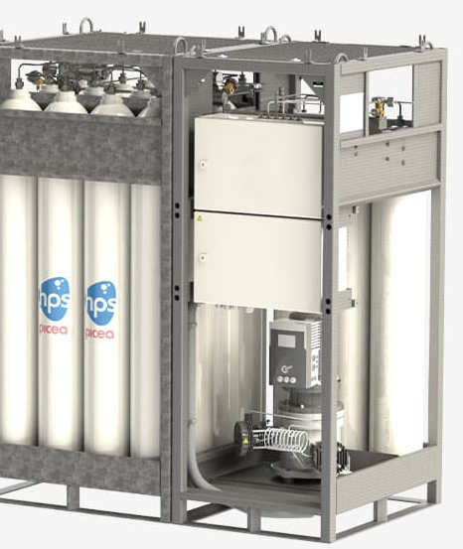
ProSumer (2) im Ein- und Mehfamilienhaus mit Sommer-Winter-Ausgleich
Dämmung
EVU-Netz 400 V AC
V2H/G
H₂-Energiespeicher-System
H₂-Speicher
Brennstoffzelle
Elektrolyseur
H₂
H₂
Hausnetz
Quelle: HPS-picea, ISE e.V.
Mit dem H₂-Energiespeicher-System ist der ProSumer für den saisonalen Energieausgleich im Inselbetrieb komplett.
Im städtischen und ländlichen Bereich derzeit nicht wirtschaftlich darstellbar!

Slide 40




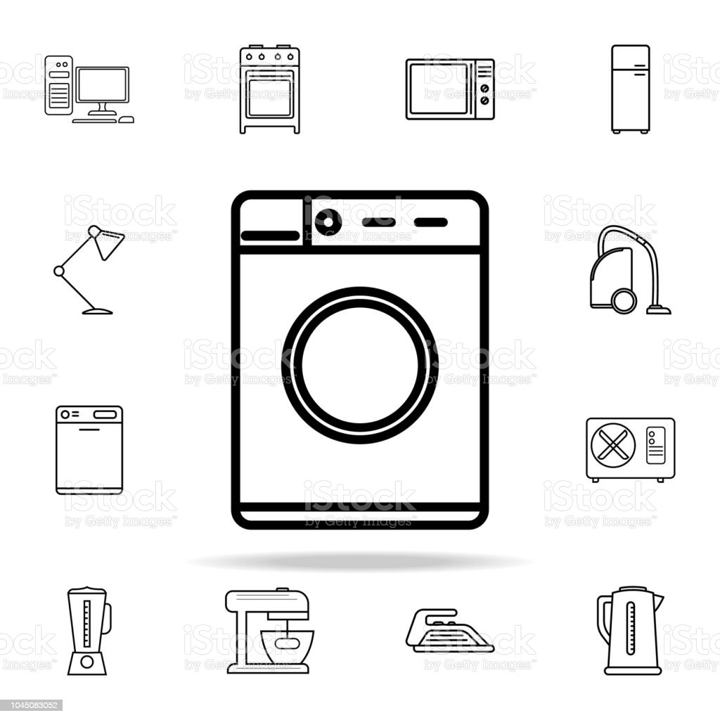

ProSumer (3) im Ein- und Mehfamilienhaus
Das Energie-Management-System
EVU-Stromnetz
Datennetz
ProSumer
flexible Strompreise: z.B. tibber
- ermittelt Verbraucherzustände
Smart
Meter
(Zähler)
Gate-
Way
(Rundsteuer-
gerät)
Verbr.werte,
Soll-Zustände
- berechnet Verbrauchskosten
- ermittelt
Verbrauchswerte
Home-Manager
- optimiert Energiekosten
- gibt Sollzustände für
Verbraucher vor
Ist-Zustände
- agiert autark netzdienlich
Komponten des Netzbetreibers
für Normalanwender: z.B. AMPERIX
für IT-Fans: Mini-PC und z.B. Homeassitant
Haus-Stromnetz
WLAN/Powerline
Quelle:
- ISE e.V.
- FairGrid
einfache
Verbraucher
schaltbare
Verbraucher
WPPE mit
Wasser-/Pufferspeicher
PkW-Schwarm-
speicher (V2H/G)
Hauskrfaftwerk
Smart Meter-Gateway und Home-Manager organisieren zukünftig den ProSumer!

Slide 41

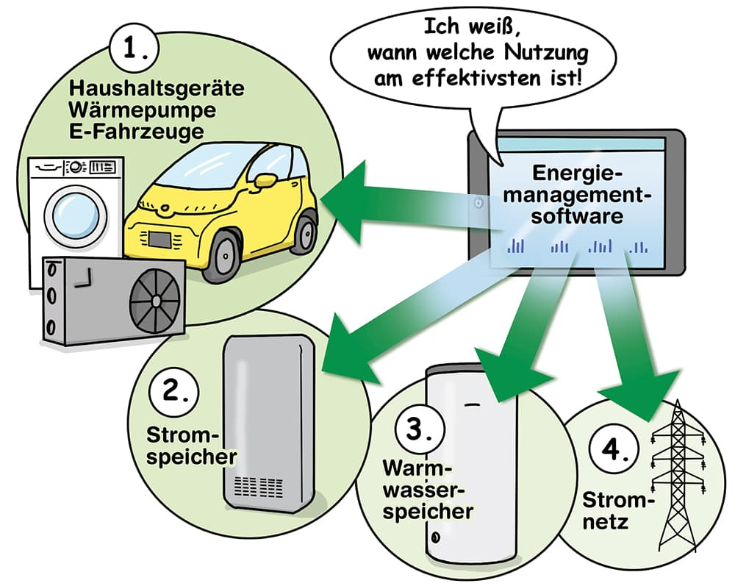
ProSumer (4) im Ein- und Mehfamilienhaus
Energiemanagement
Quelle: Heizsparer.
Mit „Power to x“ wird die optimale Betriebsweise „gefahren“!

Slide 42
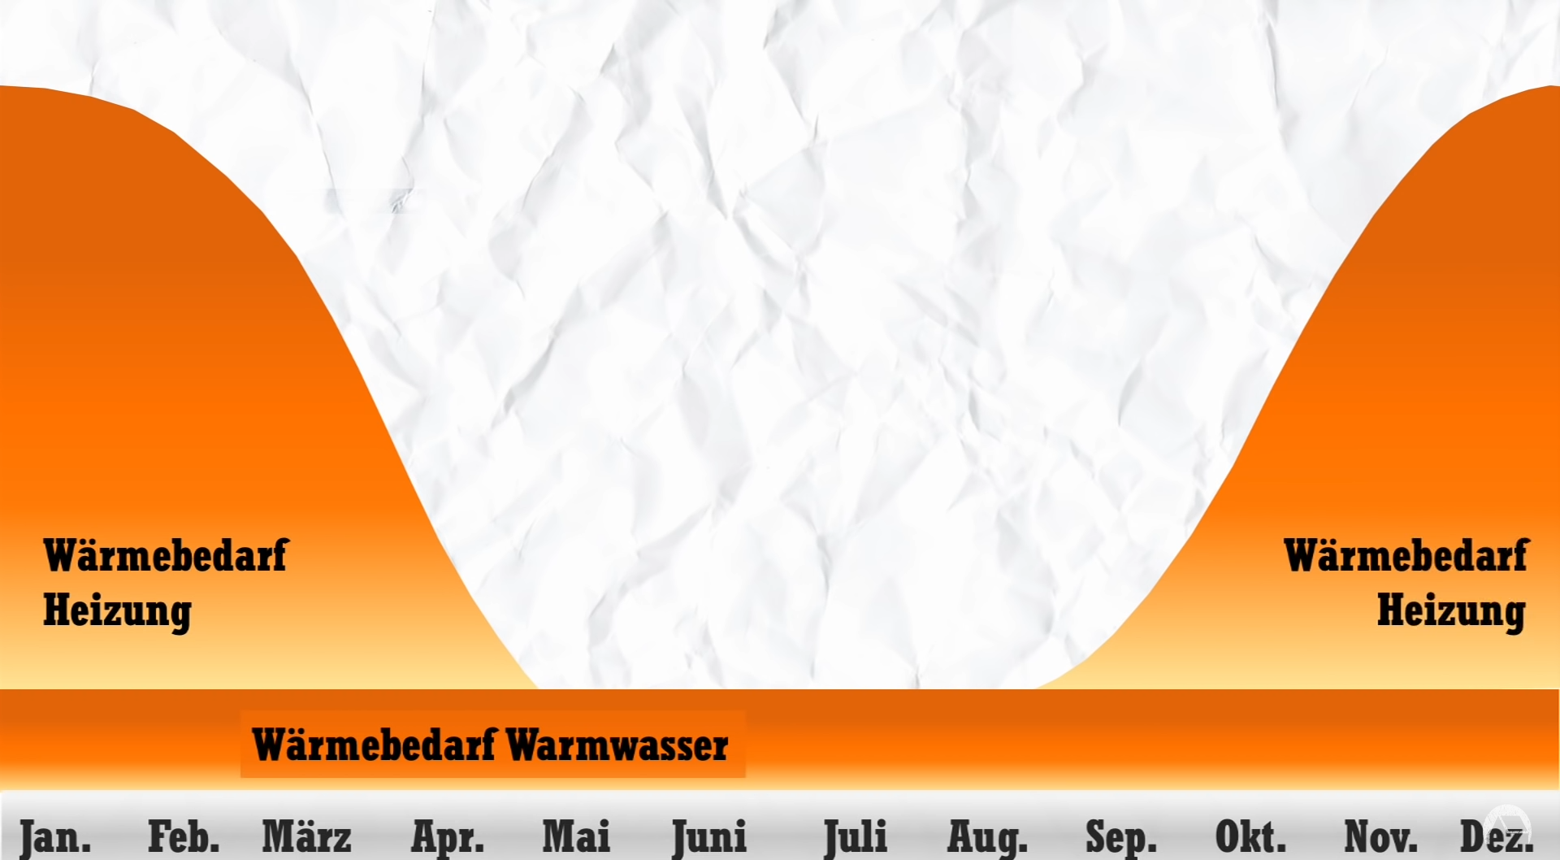
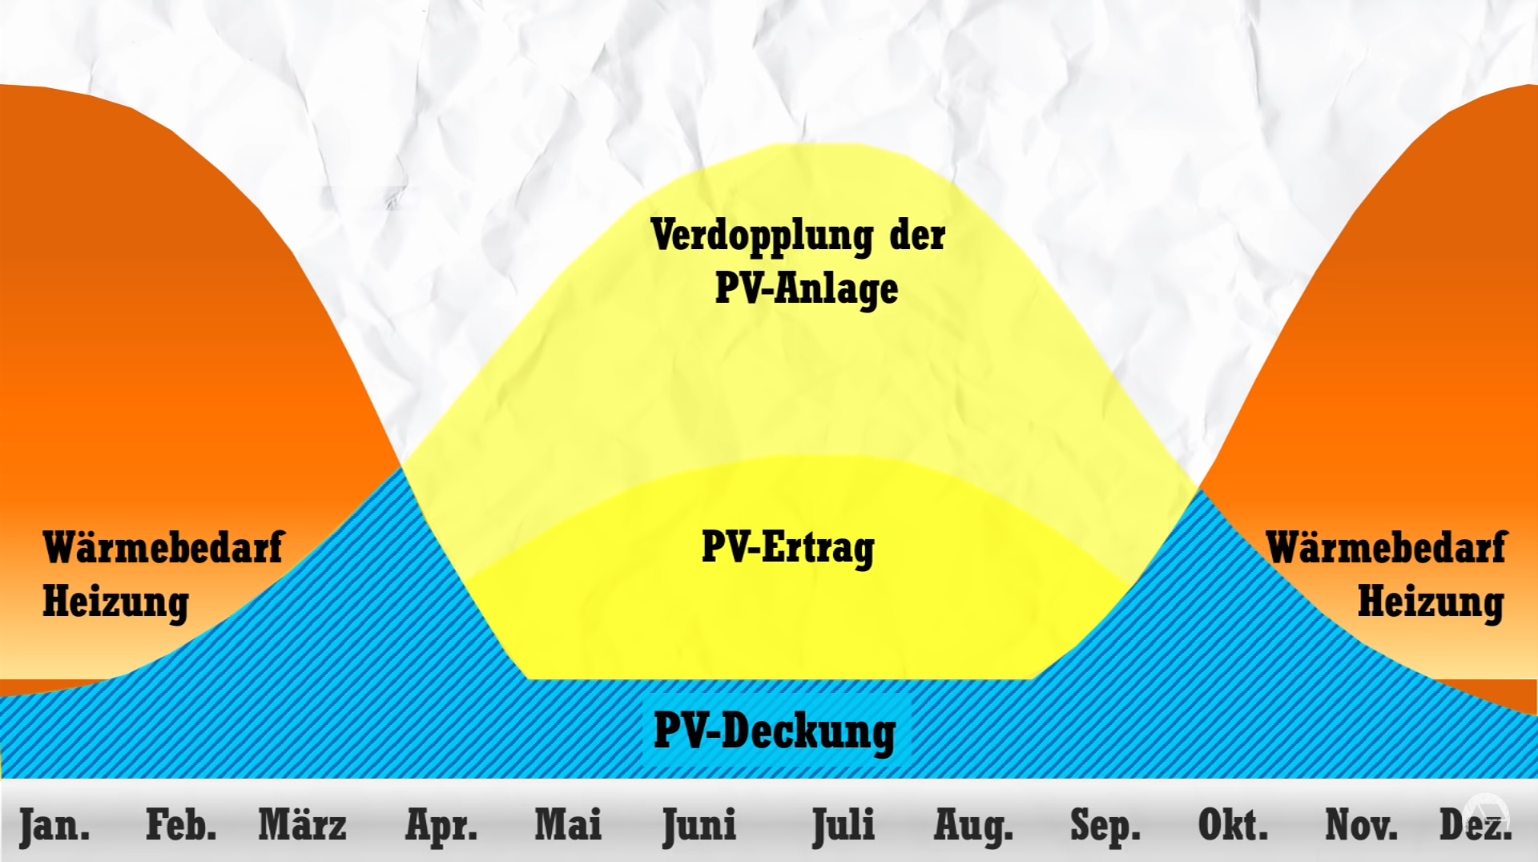
ProSumer (5) im Ein- und Mehfamilienhaus,
saisonale Betribsphasen (1) PV mit Wärmepumpe
Wärmebedarf
Deckung des
Wärmebedarfs
mit PV--Ertrag
Quelle: Energiesparkommissar
PV bringt einen wesentlichen Beitrag zum Heizen: Übergangszeit (März/Apr. und Sept./Okt.)!

Slide 43
ProSumer (6) im Ein- und Mehfamilienhaus
Saisonale Betriebsphasen (2)
1/3 Winter: ProSumer ← Energieversorger
Nov
Dez
Jan
Feb
1/3 Übergangszeit:
Okt
Mrz
Frühjahr: ProSumer
Herbst: ProSumer
Sep
Apr
Aug
Mai
Jul
Jun
1/3 Sommer: ProSumer → Energieversorger
Quelle: ISE e.V.
In den saisonalen Betriebsphasen ergänzen sich die Energieversorger und die ProSumer!

Slide 44
ProSumer (7) im Ein- und Mehfamilienhaus
Vergleich: Energie- und Betriebskosten
Daten und Fakten
Σ 32.190
Energie (kWh/a)
Verbrauchswerte
Strom (Haushalt): 4.000 kWh/a
Auto: 12.000 km/a
Wärmebedarf: 20.000 kWh/a
Strom
Auto
20.790 kWh; 65 %
25.030 kWh; 78 %
Σ 11.400
E-Wende mit
- Wärmepumpe Luft/Wasser
- E-Auto mit Akku
Wärme
Σ 7.160
Spez. Verbrauchswerte
Auto (Verbrenner): 6,5l / 100 km
Auto (Akku): 20 kWh / 100 km
Wärmepumpe (JAZ): 4
Σ 5.779
Betriebskosten (€/a)
1.563 €, 27 %
Σ 4.216
3.089 €, 54 %
„Brennstoff“-Preise (02.08.2022)
- Strompreis: 36 € ct/kWh
- Dieselpreis: 1,90 €/l
- Heizölpreis: 1,50 €/l
Σ 2.690
Autarkiequote
mit PV und Akku: 40%
Quelle: ISE e.V.
ohne E-Wende
mit E-Wende,
ohne PV und Akku
mit E-Wende
+ PV und Akku
Neue Technologien auf der Verbraucherseite bringen den größten Einsparhub beim ProSumer!

Slide 45
ProSumer (8) im Ein- und Mehfamilienhaus
Vergleich: CO₂-Emmisionen
Daten und Fakten
Σ 8.840
CO₂-Emissionen (kg/a)
Verbrauchswerte
Strom (Haushalt): 4.000 kWh/a
Auto: 12.000 km/a
Wärmebedarf: 20.000 kWh/a
3.847 kg; 44 %
Strom
5.938 kg; 67 %
Spez. CO₂-Emissionen
Strommix: 0,438 kg CO₂/kWh
Diesel: 2,64 kg CO₂ /l
Heizöl: 2,64 kg CO₂ /l
Σ 4.993
Auto
Σ 2.902
Wärme
Quelle: ISE e.V.
ohne E-Wende
mit E-Wende,
ohne PV und Akku
mit E-Wende
+ PV und Akku
Auch bei den CO₂-Emissionen sind die neuen Verbraucher-Technologien der Bringer!

Slide 46
„ProSumer“ (9) im Ein-/ Mehrfamilienhaus und öffentl. Gebäuden
Energiewende kommt bei allen an, ohne große Investitionskosten
EVU-Netz 400 V AC
Datennetz Internet
V2H/G
Hausnetz
Quelle: ISE e.V.
Hausbesitzer und Mieter kaufen sich ein Balkonkraftwerk: → Grundlast selbst erzeugen
Hausbesitzer vermieten ihr Dach für eine PV-Anlage
→ Niedrige Stromkosten
Hausbesitzer mieten von Stadtwerken, Bürgergenossenschaften oder Hersteller eine Wärmepumpe:
→ Hausbesitzer beziehen Wärme
E-Auto und Wallbox können geleast werden:
→ Autofahrer bezahlen nur Leasingkosten
Für Leute, die sich eine große Investition zur Energiewende nicht leisten können!

Slide 47
Wärmeversorgung mit kommunalen Wärmenetzen (1)
Vorbemerkung
Mit 14,1 % des Wohnungsbestandes hat die Wärmeversorgung mit kommunalen Wärmenetzen heute noch einen geringen Anteil bei der Beheizungsstruktur in D (siehe Wärmewende im Bestand (6)).
Die Wärmeversorgung mit kommunalen Wärmenetzen ist primär in urbanen Siedlungsräumen (Großstädten) vertreten, weil dort meistens auch EVU-Kraftwerke mit KWK vorhanden sind, die heute noch mit Kohle oder Gas beheizt werden. Zukünftig werden die Wärmeerzeuger mit EE betrieben.
Folgende kommunale Wärmenetze gibt es:
- Nah-/Fernwärmenetze in großen Städten, die sich durch die Netzlänge unterscheiden und mit
Temperaturen zwischen 80 bis 120 °C betrieben werden.
- kalte Nahwärmenetze im Quartiersbereich, die mit Temperaturen zwischen 10 bis 15 °C
betrieben werden.
Es reicht nicht aus, sich in einer Gebietskörperschaft mit der Wärme alleine zu beschäftigen (Aktion: kommunale Wärmeplanung)! Wir müssen die Energie als Ganzes in den Blick nehmen. Deshalb wird in dem Abschnitt „ProSumer in der Gebietskörperschaft“ die Sektorkopplung von Erzeugung und Verbrauch in den Fokus genommen.

Slide 48
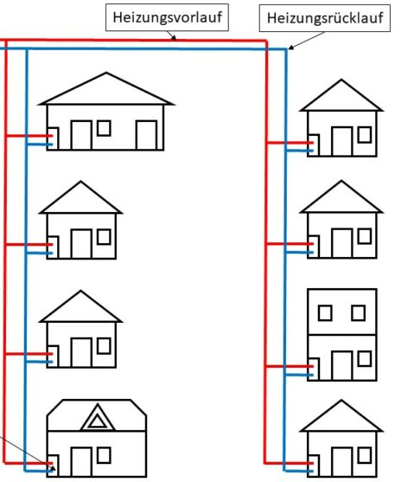
Wärmeversorgung mit kommunalen Wärmenetzen (2), Wärmenetzsysteme (1),
Nah-/Fernwärme: Komponenten und Funktionsprinzip
Wärmerzeugung
Wärmeverteilung und Wärmeabgabe
bisher: Fossile etc.
- EVU-KW (KWK)
- Stadt-KW (KWK)
- MHKW (KWK)
- Heizwerk mit Kohle, Gas,
Hackschnitzel
80-120°C
Wärme-
erzeuger
inkl.
Speicher
zukünftig: Erneuerbare etc.
- Groß-Wärmepumpe mit Strom aus EE
und Wärmenutzung aus: Abfallwärme
von verfahrenstechnischen Prozessen,
Rechenzentren, Solarthermie/-Speicher,
Flusswasser, Abwasser etc.
- Tiefe Geothermie
- Heizwerk mit Hackschnitzel
- MHKW (KWK)
- GuD-KW (KWK) mit Bio-CH₄ und H₂
Die Wärmeerzeuger können auch in Kombination zur Anwendung kommen!
Wärme-
übergabe-
station
(hausintern)
Die fossilen Wärmeerzeuger werden durch Erneuerbare ersetzt!
Quelle: ISE e.V

Slide 49
Wärmeversorgung mit kommunalen Wärmenetzen (2), Wärmenetzsysteme (2),
kalte Nahwärme: Komponenten und Funktionsprinzip
Umweltwärmequelle
Wärmeverteilung, -erzeugung und -übergabe
10-15°C
Sammler
WPPE
Erdsonden
WPPE
Quelle: ISE e.V
Mit kalter Nahwärme werden Quartiere mit EE versorgt !

Slide 50
Wärmeversorgung mit kommunalen Wärmenetzen (3),
Maßnahmen
Kommunale Wärmeplanung
Die Kommunale Wärmeplanung ist ein langfristiger und strategisch angelegter Prozess mit dem Ziel einer weitgehend klimaneutralen Wärmeversorgung und -nutzung bis zum Jahr 2040 für alle Kommunen in Rheinland-Pfalz (Landesregierung von RLP).
Besser: Kommunale Energieplanung
Wie beim Ein- und Mehrfamilienhaus reicht es nicht aus, wenn nur die Wärmeversorgung betrachtet wird. Auch bei den Gebietskörperschaften müssen Erzeugung von EE mit den Energiespeichern und die Endenergie-Verbrauchs-sektoren miteinander in Verbindung gebracht werden, um die Energiewende zu meistern! Der „ProSumer“ ist dabei das Zauberwort, bei dem die Sektorkopplung das herausragende Prinzip ist!
Deshalb sollte statt der kommunalen Wärmeplanung die kommunale Energieplanung vorgeschrieben werden!
Austausch der fossilen gegen erneuerbare Wärmeerzeuger bei Wärmenetzen
Spätestens beim Abschalten der fossilen Kraftwerke mit Kraft-Wärme-Kopplung (KWK) muss für die bestehenden Nah-/Fernwärmenetze der Umbau auf erneuerbare Wärmeerzeuger abgeschlossen sein!

Slide 51
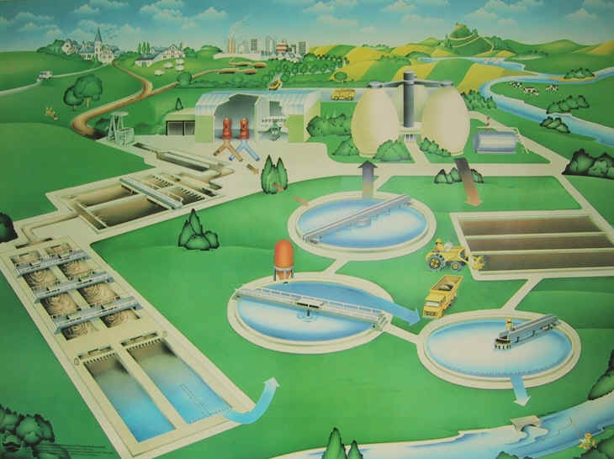
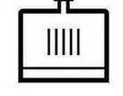
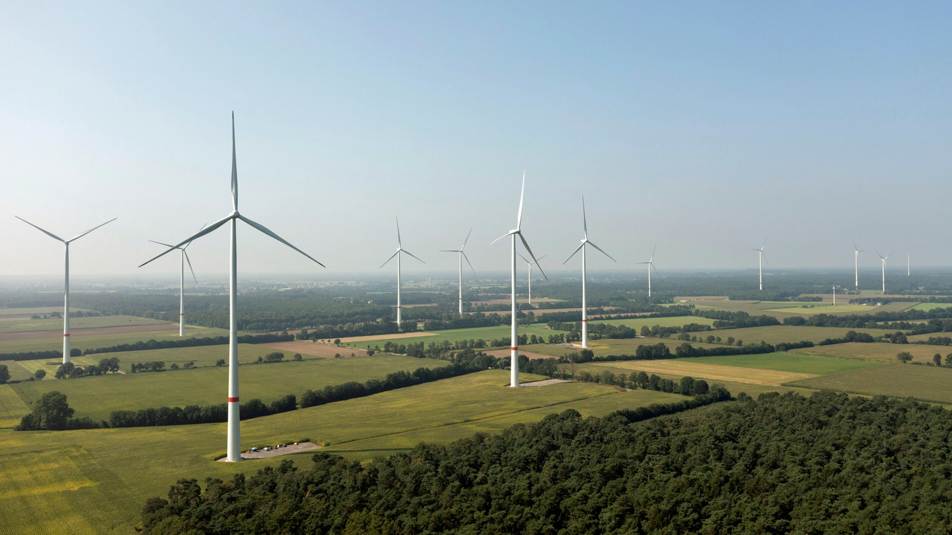

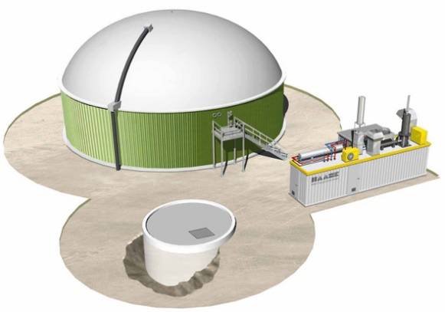
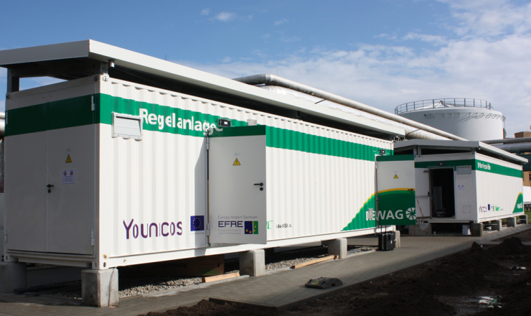
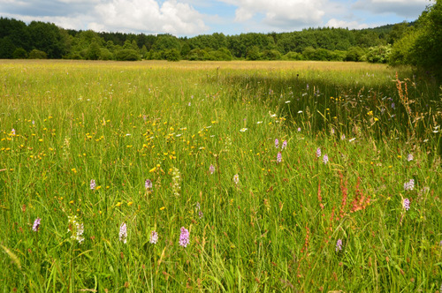
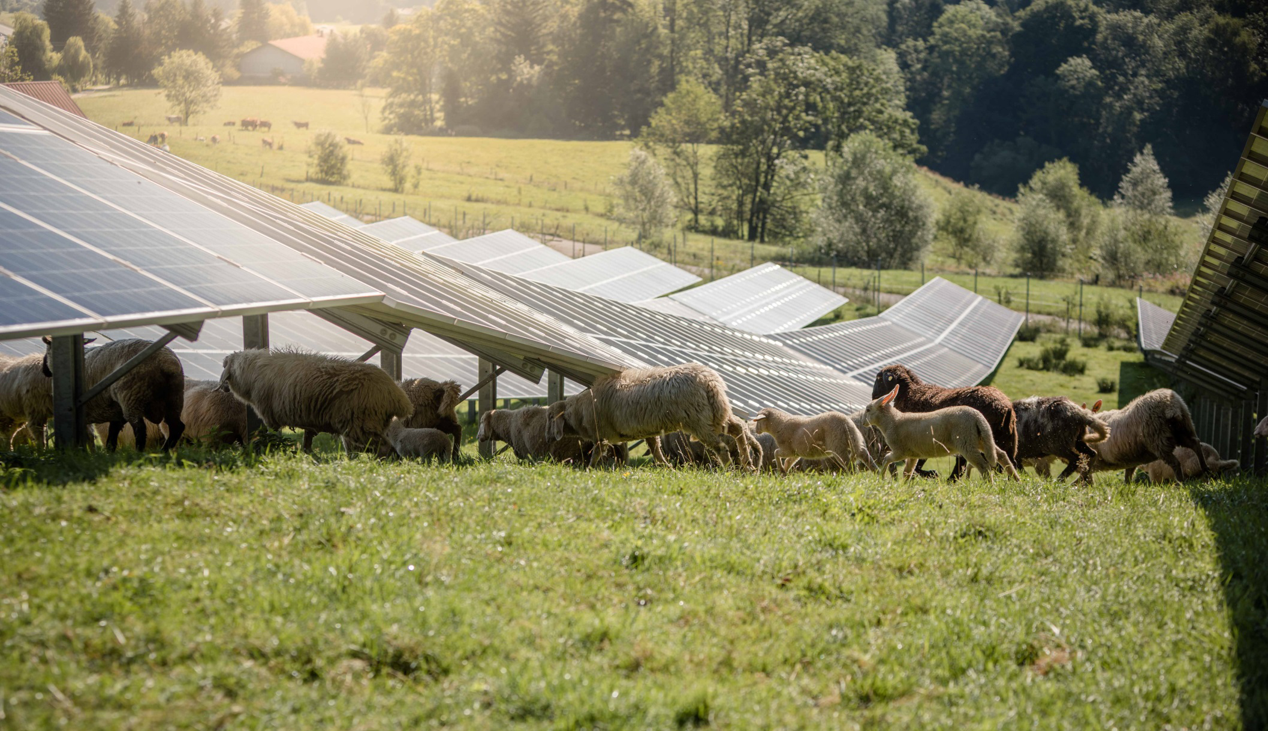
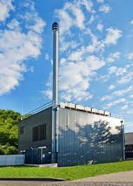






ProSumer in der Gebietskörperschaft
Funktionsprinzip und Komponenten: Bausteinkasten
Dorf/Quartier/Stadt/VG/LK
Quelle: ISE e.V, Meta-Studie.
O₂
Daten-
netz
Flächen-/Infrastruktur-Synergien nutzen
Elektrolyseur
Überschussstrom
Klär- anlage
EMS
Biotop-
Inseln
H₂O
H₂
Windpark
CH₄
Gas-
netz
(Spei-
cher)
CH₄
Methan
Groß-Akku
Biogasanlage
(Bio-Abfälle)
CO₂
CO₂
Methanisierung
PV-FF-/Agri-PV-Anlage
Verteilernetze (110 kV/20 kV/Ortsnetz)
„ProSumer“
Wohn-/öffentl.
Gebäude,
Betriebe/
Firmen
Heiz-
werk
WPPE
Tiefe-
Geo- thermie
Solar-
Thermie
G(uD)-
KW
Wärme-
netz
Bio-
masse
BH-
KW
Ab-
Wärme
MH
KW
Strom-
netz
Wärmenetz
(Abfälle)
ProSumer in der Gebietskörperschaft garantieren wirtschaftliche Autarkie!

Slide 52
Fazit
Mit deutlich mehr als 50% vom Gesamt-Endenergieverbrauch ist die Wärme der größte Hebel für den Klimaschutz!
Die Wärmepumpe wird im Bestand aber auch beim Neubau in Kombination mit einer
PV-Anlage das Mittel der Wahl sein.
Beim Ersatz von Fossilen durch Erneuerbare spart der Verbraucher beim Einsatz von Wärmepumpen mehr als 75%! Denn bei einer Jahresarbeitszahl (JAZ) 4 werden aus einer kWh Strom 4 kWh Wärme erzeugt!
Bei der Wärmepumpe muss eine Kostendegression angestoßen werden, wie dies in der PV-Technik erfolgreich geschehen ist. Wobei die Fertigung in D und der EU hochgezogen werden muss!
Mit Contracting- /Miet- und Leasing-Modellen kommt die Wärmewende auch in sozial schwachen Haushalten an!
Ohne ausreichendes, ausgebildetes Fachpersonal ist die Wärmewende nicht zu schaffen!
Mit degressiven finanziellen Anreizen muss die Wärmewende weiter gefördert werden.
Wärmeerzeuger (Wärmekraftwerke) bestehender Fernwärmenetze müssen durch Wärmeerzeuger mit erneuerbarer Energie ersetzt werden.
Das ProSumer-Konzept sollte bei allen Siedlungsebenen, vom Einfamilienhaus über Kommunen, Bundesländer und dem Bund bis zur EU, zur Anwendung kommen!

Slide 53
Quellen (1)
WW | Quelle
1 | UBA 2021: Studie: "Energieverbrauch für fossile und erneuerbare Wärme"
2 | ISE e.V. 2023: Meta-Studie "Klimaschutz - Energiewende 2.0": Primärenergiebedarf 2040 in D und RLP mit EE-Potenzialen Energieflussbild 2017
3 | Bundesverband Wärmepumpe (bwp) 2021: PM "Wärmepumpen im Neubau weiterhin beliebtester Wärmeerzeuger" Grafik
4 | Agora 2019: "Wie werden Wärmenetze grün? Dekarbobisierte Wärmenetze - Herausforderungen und Perspektiven" Tabelle 1 und Abbildung 3
5 | Schornsteinfegerverband 2021: "Aktuelle Zahlen des Schornsteinfegerhandwerks zum installierten Heizungsbestand"
6 | AGEB 2021: Energieverbrauch in Deutschland, Daten für das 1. bis 3. Quartal 2021, Kapitel 1.10
7 | Heinrich-Böll-Stiftung 2021: Broschüre "Besser wohnen mit Klimaschutz"
8a | EU-Richtline 2012: "zur Energieeffizienz, zur Änderung der Richtlinien 2009/125/EG und 2010/30/EU und zur Aufhebung der Richtlinien 2004/8/EG und 2006/32/EG" Artikel 7
8b | EU-Richtline 2018: "zur Änderung der Richtlinie 2012/27/EU zur Energieeffizienz" Artikel 7
9 | Gebäudeenergiegesetz (GEG) 2020

Slide 54
Quellen (2)
WW | Quelle
10 | Frauhofer ISE 2020: Abschlußbericht "Wärmepumpen in Bestandsgebäden" Ergebnisse aus dem Forschungsbericht 'WP_{Smar}t im Bestand'
11 | bwp e.V.: Wie funktioniert die Wärmepupe?
13 | Energiesparkommissar: Youtube Video: Wärmepumpe im Altbau II
14 | Energiesparkommissar: Youtube Video: Wärmepumpe im Altbau III

Slide 55

!100% !
Kern-Team
Wolfgang Thiel
Wolfgang Fedderken
Prof. Dr. Karl Keilen
Dr. Gerhard Lausterer
Michael Linder
2040
Wolfgang Thiel, Vorsitzender
Initiative Südpfalz-Energie (ISE e.V.)
www.i-suedpfalz-energie.de/
Tel.: +49 172 7419812
eMail: wolfgang@thiel-wt.de

